Slide 1
벡터와 행렬
2023년 3월
한림대학교
김현호

Slide 2
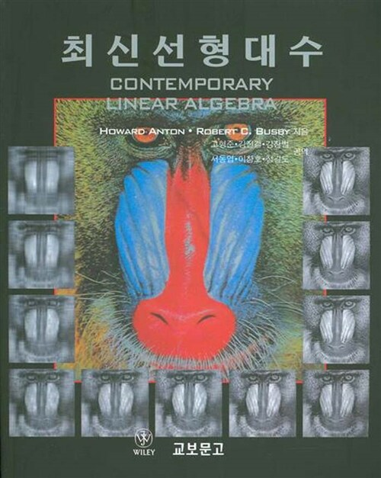
추천 교재
최신선형대수
(원제: Contemporary Linear Algebra)
※ 참고도서 : 프로그래머를 위한 선형대수

Slide 3
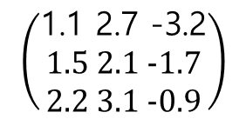
벡터와 행렬
데이터
벡터
(1.1, 2.7, -3.2)
$$\left(\begin{aligned}\text{1.1 2.7 -3.2} \\ 1.5 2.1 -1.7 \\ 2.2 3.1 -0.9\end{aligned}\right)$$
데이터들의 묶음
행렬
※ 이미지는 벡터와 행렬로 표현할 수 있는가?
※ 한 문장을 벡터나 행렬로 표현해 보시오

Slide 4
벡터의 기본

Slide 5
벡터는 무엇인가
벡터 (Vector)
정의 : 크기와 방향 으로 구분하는 성질 (화살표)
같다
다르다
시작점이 달라도 "크기와 방향“ 이 같다면 같은 벡터이다
C
A
OA BC
B
O

Slide 6
방향은 같고 크기만 다르다면?
a
a
2a
0.5a
평행하다
(parallel)
숫자의 곱으로 표현한다 (Scalar Multiplication)
반대방향이면 음수의 곱이다
-a
-2a
-0.5a
평행하지만
반대방향

Slide 7
방향이 다르다면?
a
b
평행하지 않다
(non parallel)
두 벡터가 방향이 다르면 별도의 벡터로 표시해야 한다
a
b

Slide 8
크기가 같다면?
a
b
길이가 같다
벡터의 크기(길이)는 아래와 같이 표현한다
a =
b
또는
a = b

Slide 9
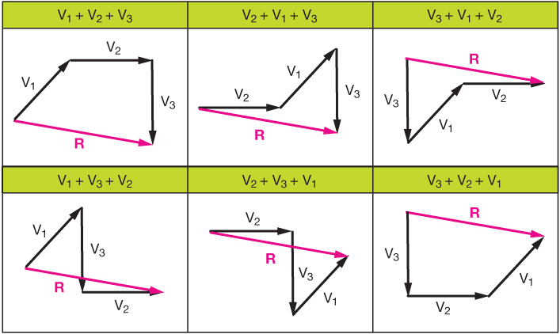
벡터의 덧셈 (sum)
a
a +
b 는?
b
방법1
방법2
a +
b
방법1: 첫번째 벡터의 끝에 두번째 벡터를 연결한다
방법2: 두벡터의 시작점을 일치시키고 평행사변형을 그린다

Slide 10
벡터의 뺄셈
a
a -
b 는?
b
a + (- )
a -
b =
b
a -
b
a -
b

Slide 11
벡터는 한 점으로 표현할 수 있다
a
b
O
O
a
b
벡터의 시작점을 원점으로 보내면, 끝 점만으로 한 벡터를 표현할 수 있다
이렇게 나타낼 때, 벡터와 한 점은 "일대일 관계“ 라고 할 수 있다
O

Slide 12
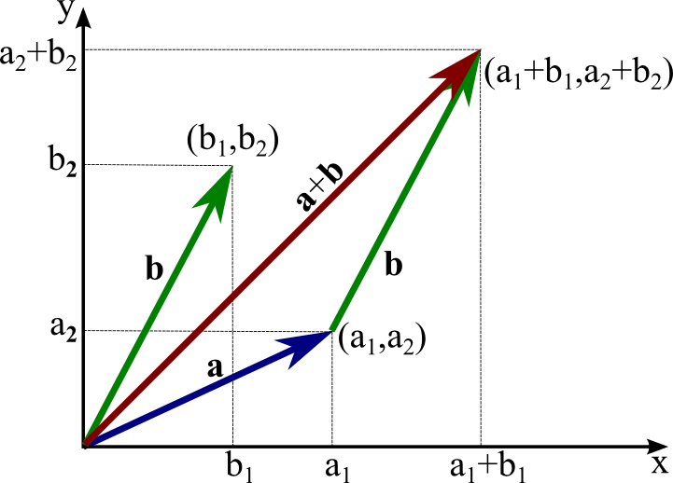
좌표계에서의 벡터 표현
y축
a
2
a = (3, 2)
O
3
x축
2a = 2*(3, 2) = (6, 4)
a + b = (3, 2) + (1, 3) = (4, 5)
2a + 3b = 2*(3, 2) + 3*(1, 3) = (9, 7)
a = √(9 + 4) = √(13)

Slide 13
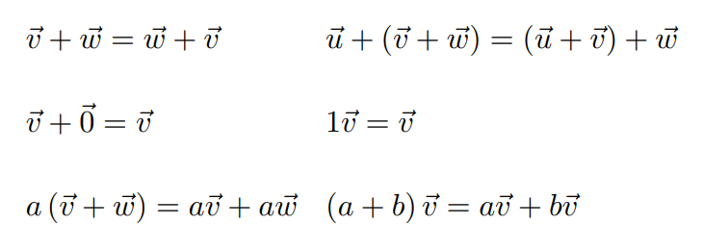
벡터의 기본 성질

Slide 14
깊게 생각해 볼 것들
평행한 벡터와 평행하지 않은 벡터는 어떤 특징과 차이가 있을까?
평행하지 않은 두 벡터가 있을 때, 이 두 벡터로 평면상의 모든 점을 표현할 수 있을까?
대기 중 한 위치의 온도와 바람방향은 벡터로 표시할 수 있을까?
나의 중간고사 성적은 벡터인가?
딥러닝에서 사용하는 고양이 사진도 벡터인가?
결국 모든 데이터는 벡터인가?

Slide 15
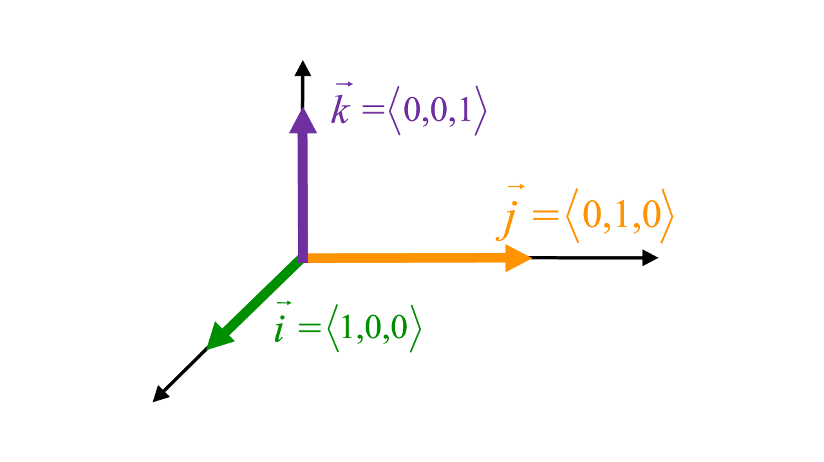
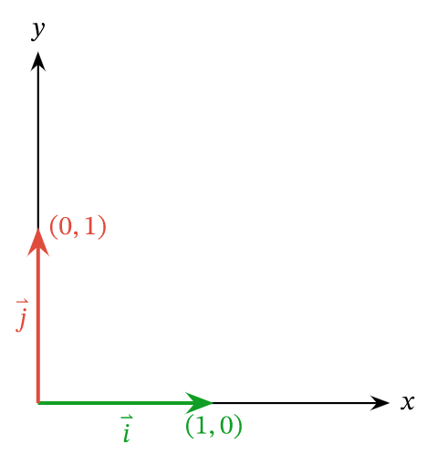
직교 좌표계
직교 좌표계 (Orthogonal Coordinates)
표준단위벡터 (Standard Unit Vector)
공간 상의 모든 점들을 표준단위벡터들의 합성으로 표현할 수 있다
즉, 모든 벡터들을 표준단위벡터로 나타낼 수 있다
a = (3, 2) = 3 i + 2 j = 3*(1,0) + 2*(0,1)
a = (1, 2, 3) = i + 2 j + 3 k = (1,0,0) + 2*(0,1,0) + 3*(0,0,1)

Slide 16
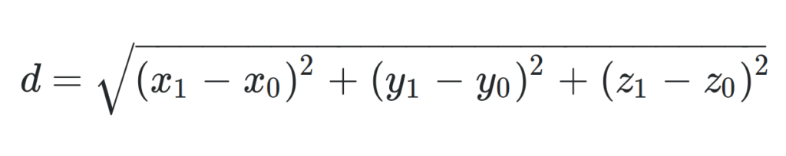
거리 (distance)
y축
A
y축
a
d
B
a-b
b
O
x축
O
x축
2차원 거리 d = a - b = (a1,a2) – (b1,b2) = (a1-b1,a2-b2)
= √[(a1-b1)^2 + (a2-b2)^2]
3차원 거리
거리는 항상 양수값이다
4차원, 5차원에서의 거리도 정의할 수 있을까?

Slide 17
데이터에서의 거리
국어와 영어 성적이 다음과 같다
영희 : 국어 9점, 영어 7점
철수 : 국어 8점, 영어 9점
영희와 철수의 성적에서의 거리는?
100*100 픽셀의 개와 고양이 사진이 있다
이 두 사진간의 거리는?
철수와 영희의 성적을 좌표평면에 그려보자
학생을 10명 더 추가해 보시오
모든 학생들을 대표하는 직선을 하나 그려보시오

Slide 18
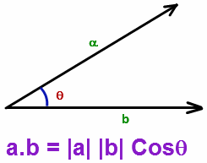
벡터의 곱셈 - 내적
내적 : dot product, scalar product, inner product
평행할 때
a ∙
b = ab
반대방향
a ∙
b = - ab
직교할 때
a ∙
b = 0
a ∙
b =
b ∙
a

Slide 19
좌표에서의 내적
y축
a=(a1,a2)
b=(b1,b2)
k2
k1
O
x축
a ∙
= ab cos(k2-k1)
= ab(cos(k2)cos(k1)+sin(k2)sin(k1))
= a cos(k2) * b cos(k1) + a sin(k2) * b sin(k1)
= a1*b1 + a2*b2
b
3차원에서
a ∙
= a1*b1 + a2*b2 + a3*b3
b

Slide 20
내적을 이용한 벡터 각도 구하기
y축
a=(a1,a2)
a ∙
= ab cosθ
= a1*b1 + a2*b2
b
b=(b1,b2)
θ
cosθ = (a1*b1 + a2*b2)/(ab)
O
x축
(2,1) 과 (3,4) 두 벡터의 사이각을 구하시오
cosθ = (2*3 + 1*4)/(√5 √25) = 10/(5√5) = 2/√5

Slide 21
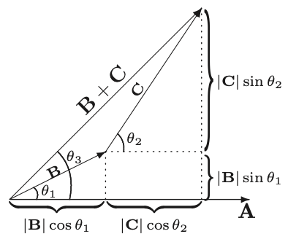
내적의 분배법칙
a ∙
( b + c ) = a ∙ b + b ∙ c
a ∙
( b + c ) = (a1,a2) ∙ [(b1,b2) + (c1,c2)]
= (a1,a2) ∙ (b1+c1, b2+c2)
= (a1b1+a1c1, a2b2+a2c2)
= (a1b1, a2b2) + (a1c1, a2c2)
= a ∙ b + b ∙ c

Slide 22
내적과 표준단위벡터
i ∙ i = j ∙ j = k ∙ k = 1 (parallel)
i ∙ j = j ∙ k = k ∙ i = 0 (orthogonal)
분배법칙 적용
a ∙ b = ( a1 i + a2 j ) ∙ (b1 i + b2 j )
= a1b1 i ∙ i + a1b2 i ∙ j + a2b1 j ∙ i + a2b2 j ∙ j
= a1b1 + a2b2

Slide 23
내적으로 구하는 길이와 거리
a ∙ a = a^2 = a ^2
(a - b) ∙ (a – b) = a – b ^2
(1,2,3) 벡터의 길이를 구하시오
(1,2,3) 과 (-3,1,2) 두 벡터의 거리를 구하시오
(1,1) 과 거리가 1인 모든 벡터를 구하시오

Slide 24
수직인 벡터 구하기
문제1. (1,0) 벡터와 수직인 모든 벡터를 구하시오
(x, y) ∙ (1, 0) = 0 ➔ x = 0
문제2. (1,1) 벡터와 수직인 모든 벡터를 구하시오
(x, y) ∙ (1, 1) = 0 ➔ x + y = 0 ➔ y = -x
문제3. (1, 0, 0) 벡터와 수직인 모든 벡터를 구하시오
(x, y, z) ∙ (1, 0, 0) = 0 ➔ x = 0
문제4. (1, 1, 1) 벡터와 수직인 모든 벡터를 구하시오
(x, y, z) ∙ (1, 1, 1) = 0 ➔ x + y + z = 0 ➔ z = -x - y
문제5. (1, 1, 1) 과 (-1, 1, 0) 두 벡터와 수직인 벡터를 구하시오

Slide 25
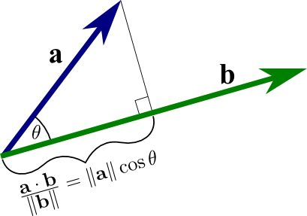
내적과 정사영
a 의 b 로의 정사영 벡터
a ∙ b
b
b²
a 의 b 와 수직인 성분 벡터
a ∙ b
a -
b
b²

Slide 26
정규직교좌표계와 벡터성분
a ∙ i
a ∙ j
의 의미는?
a ∙ k
a ∙ i = ( a1 i + a2 j + a3 k ) ∙ i = a1
a = (a ∙ i) i + (a ∙ j) j + (a ∙ k) k

Slide 27
벡터 기하학

Slide 28
평면에서의 직선 방정식
y축
y = ax + b
ax + by + c = 0
a(x-x0) + b(y-y0) = 0
(x, ax + b)
(x, -(a/b)x - c/b)
(x, -(a/b)(x-x0) + y0)
O
x축
* (t, 2t + 1) 은 직선인가?
(x, y) = (t, 2t +1) ➔ y = 2x + 1
* (2t, 2t + 1) 은 어떤 직선인가?
(x, y) = (2t, 2t + 1) ➔ t=x/2 , y = x + 1
t를 매개변수라고 한다
(x, y) = x 처럼 벡터로 표현

Slide 29
좌표 없이 벡터로 직선 표현
y축
x
a 와 평행하고 원점을 지나는 직선
x = t a
(x, y) = t*(a1, a2)
y = (a2/a1)x
a
O
x축
y축
x
a 와 평행하고 b를 지나는 직선
x = t a + b
(x, y) = t*(a1, a2) + (b1,b2)
y = (a2/a1)*(x-b1) + b2
b
a
O
x축
* 벡터로 표현한 식은 n차원에서도 적용 가능하다

Slide 30
두 점을 지나는 직선
y축
a 와 b 두 점을 지나는 직선
x
a
x = t (a - b) + b
b
x = t a + (1 – t) b
O
x = t1 a + t2 b (t1+t2=1)
x축
y축
a 에 수직이고 원점에서 최단거리가 d 인 직선
x
( x ∙ a )/a = d
a1*x + a2*y = a*d
a
O
x축

Slide 31
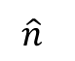
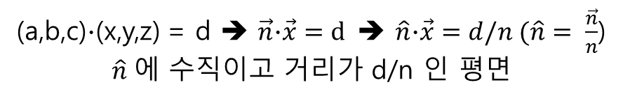
평면 방정식
ax + by + cz = d
(a,b,c)$\text{∙}$(x,y,z) = d ➔ $\vec{n}\text{∙}\vec{x}=d$➔ $\hat{n}\text{∙}\vec{x}=d/n (\hat{n}= \frac{\vec{n}}{n}$)
$\hat{n} 에$ 수직이고 거리가 d/n 인 평면
z축
거리는 d/n
$$\hat{n}$$
O
y축
x축

Slide 32
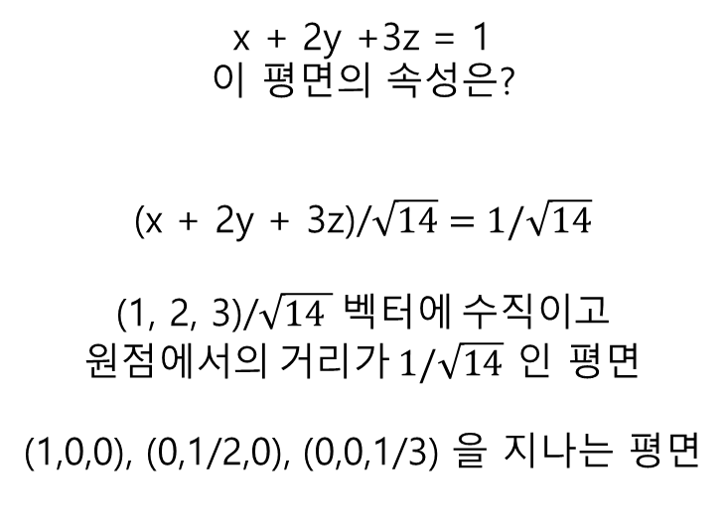
평면 방정식의 이해
x + 2y +3z = 1
이 평면의 속성은?
(x + 2y + 3z)/$\sqrt{14}=1/\sqrt{14}$
(1, 2, 3)/$\sqrt{14 } 벡터에 수직이고$
원$점에서의 거리가 1/\sqrt{14}$ 인 평면
(1,0,0), (0,1/2,0), (0,0,1/3) 을 지나는 평면

Slide 33
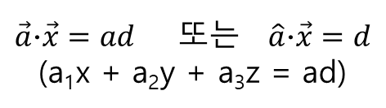
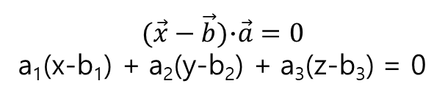
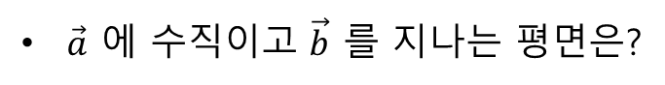
평면 방정식 생성
$\vec{a}$ 에 수직이고 원점에서의 거리가 d 인 평면은?
$\vec{a}\text{∙}\vec{x}=ad$ 또는 $\hat{a}\text{∙}\vec{x}=d$
(a₁x + a₂y + a₃z = ad)
$\vec{a}$ 에 수직이고 $\vec{b}$ 를 지나는 평면은?
$$(\vec{x}−\vec{b})\text{∙}\vec{a}=0$$
a₁(x-b₁) + a₂(y-b₂) + a₃(z-b₃) = 0
$x+y+z=1 에$ 평행하고 원점에서의 거리가 2인 평면은?
$x+2y+3z=1 평$면과 (1,1,1) 점과의 거리는?

Slide 34
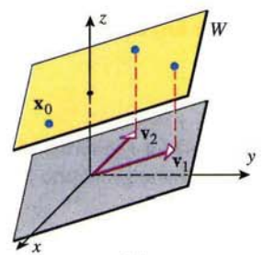
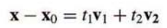
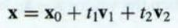
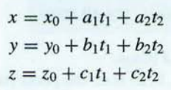
두 벡터와 평행한 평면

Slide 35
평면 두개가 만나면?
보통, 평면 두개가 만나는 부분은 직선이 된다
직선이 되지 않는 경우는?
두 평면이 같다
두 평면이 평행하다 (x+y+z=1 과 x+y+z=2)
그러므로, 두 평면이 평행하지 않으면 반드시 직선이 된다
평행하지 않은 두 평면은 반드시 어디에선가 만난다
다른 말로 하면, 수직인 벡터가 서로 다르면 반드시 만난다 (x+y+z=1 과 x+y+2z=1)
x+y+z=1 과 x-y+z=1 이 만나는 직선을 구하시오
두 식을 조합해 보면 y=0, x+z=1
(x,y,z) = (x,0,-x+1) 또는 (x,y,z) = (t,0,-t+1)

Slide 36
3차원에서 직선의 방정식은?
z축
x
a 와 평행하고 b를 지나는 직선
a
x = t a + b
(x, y) = t*(a₁, a₂, a₃) + (b₁, b₂, b₃)
= (a₁t+b₁, a₂t+b₂, a₃t+b₃)
b
y축
x축
2차원과 동일한 방식이다
매개변수 t 로 좌표를 표현할 수 있다
평면 2개가 만나는 방식으로도 구할 수 있다
직선 두개는 반드시 만날까?

Slide 37
행렬의 개념

Slide 38
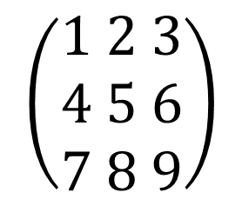
행렬이란?
$$\left(\begin{aligned}1 2 3 \\ 4 5 6 \\ 7 8 9\end{aligned}\right)$$
개념1 : 숫자들을 직사각형 형태로 묶어 놓은 것
개념2 : 데이터의 집합 ➔ 학생 3명의 3과목 성적 테이블
개념3 : 벡터(점)들의 집합 ➔ (1,2,3), (4,5,6), (7,8,9) 또는 (1,4,7), (2,5,8), (3,6,9)
개념4 : 일차연립방정식 ➔ x+2y+3x=1, 4x+5y+6z=1, 7x+8y+9z=1
개념5 : 평면방정식의 집합 ➔ x+2y+3x=1, 4x+5y+6z=1, 7x+8y+9z=1
개념6 : 한 벡터를 다른 벡터로 변환
모두 설명이 다르지만 같은 의미이다

Slide 39
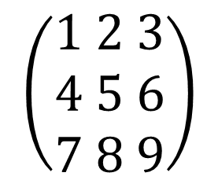
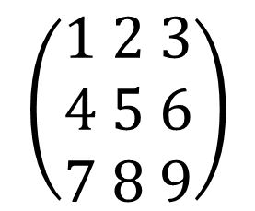
행과 열
첫번째열
두번째열
세번째열
$$\left(\begin{aligned}1 2 3 \\ 4 5 6 \\ 7 8 9\end{aligned}\right)$$
$$\left(\begin{aligned}1 2 3 \\ 4 5 6 \\ 7 8 9\end{aligned}\right)$$
첫번째행
두번째행
세번째행

Slide 40
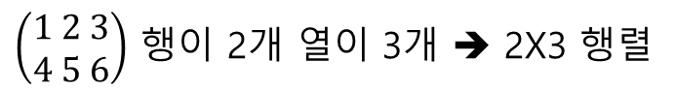
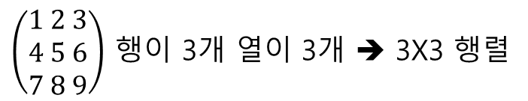
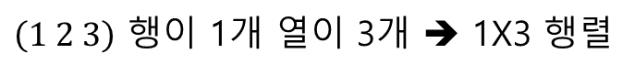
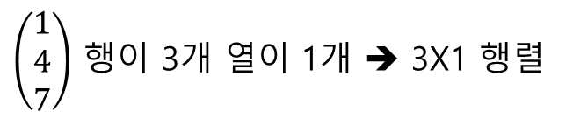
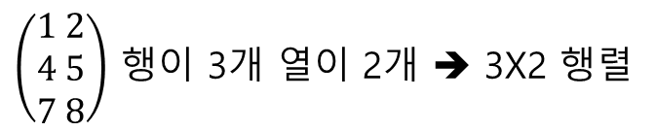
행렬의 모양
$\left(\begin{aligned}1 2 3 \\ 4 5 6 \\ 7 8 9\end{aligned}\right)$ 행이 3개 열이 3개 ➔ 3X3 행렬
$\left(\begin{aligned}1 2 3 \\ 4 5 6\end{aligned}\right)$ 행이 2개 열이 3개 ➔ 2X3 행렬
$\left(\begin{aligned}1 2 \\ 4 5 \\ 7 8\end{aligned}\right)$ 행이 3개 열이 2개 ➔ 3X2 행렬
$\left(\begin{aligned}1 \\ 4 \\ 7\end{aligned}\right)$ 행이 3개 열이 1개 ➔ 3X1 행렬
$\left(1 2 3\right)$ 행이 1개 열이 3개 ➔ 1X3 행렬

Slide 41
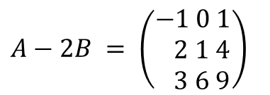
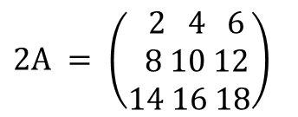
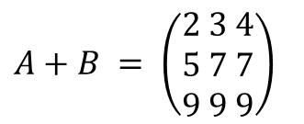
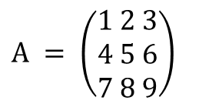
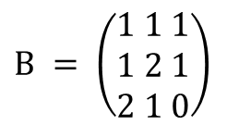
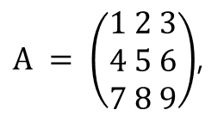
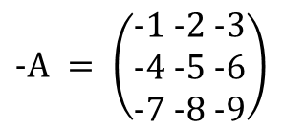
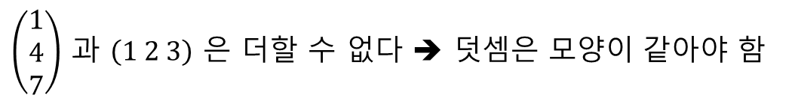
행렬의 스칼라곱과 덧셈
$$A = \left(\begin{aligned}1 2 3 \\ 4 5 6 \\ 7 8 9\end{aligned}\right)$$
$$2A = \left(\begin{aligned} 2 4 6 \\ 8 10 12 \\ 14 16 18\end{aligned}\right)$$
$$−A = \left(\begin{aligned}−1 −2 −3 \\ −4 −5 −6 \\ −7 −8 −9\end{aligned}\right)$$
학생들의 성적을 2배로 만든다
$A = \left(\begin{aligned}1 2 3 \\ 4 5 6 \\ 7 8 9\end{aligned}\right)$,
$$B = \left(\begin{aligned}1 1 1 \\ 1 2 1 \\ 2 1 0\end{aligned}\right)$$
$$A+B = \left(\begin{aligned}2 3 4 \\ 5 7 7 \\ 9 9 9\end{aligned}\right)$$
$$A−2B = \left(\begin{aligned}−1 0 1 \\ 2 1 4 \\ 3 6 9\end{aligned}\right)$$
1학기 성적과 2학기 성적을 더함
$\left(\begin{aligned}1 \\ 4 \\ 7\end{aligned}\right)$ 과 $\left(1 2 3\right)$ 은 더할 수 없다 ➔ 덧셈은 모양이 같아야 함

Slide 42
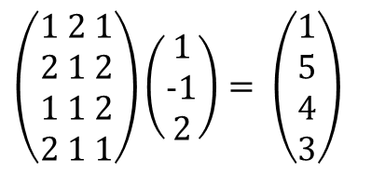
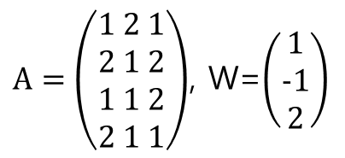
행렬은 신경망의 핵심 도구이다
$A=\left(\begin{aligned}1 2 1 \\ 2 1 2 \\ 1 1 2 \\ 2 1 1\end{aligned}\right)$, W=$\left(\begin{aligned}1 \\ −1 \\ 2\end{aligned}\right)$
A는 학생 4명의 국영수 세 과목 성적이다
W는 세 과목의 가중치이다
1
5
4
3
1
2
1
2
1
2
1
2
-1
-1
-1
-1
1
2
1
2
1
2
1
1
2
2
1
1
$$\left(\begin{aligned}1 2 1 \\ 2 1 2 \\ 1 1 2 \\ 2 1 1\end{aligned}\right)\left(\begin{aligned}1 \\ −1 \\ 2\end{aligned}\right)= \left(\begin{aligned}1 \\ 5 \\ 4 \\ 3\end{aligned}\right)$$
행렬곱

Slide 43
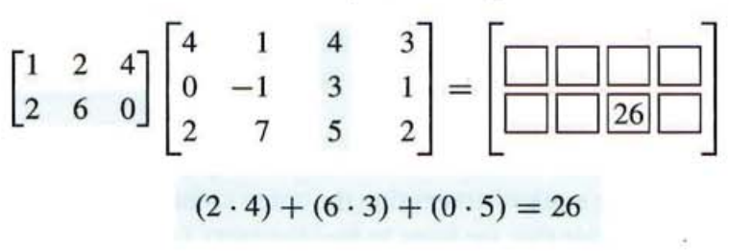
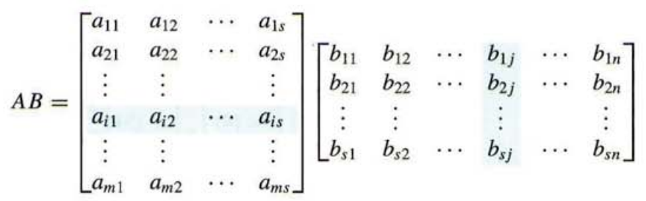
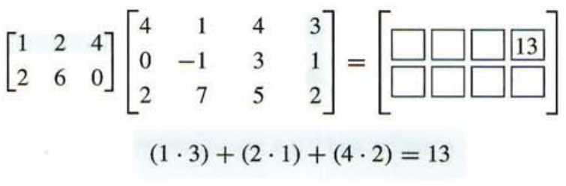
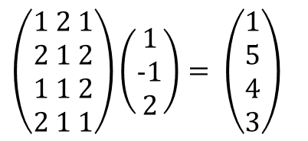
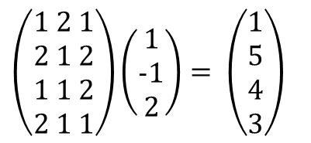
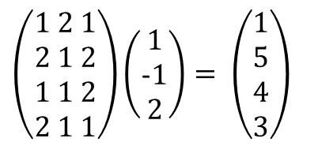
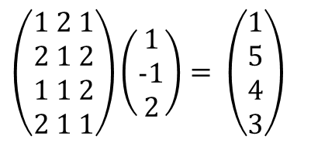
행렬곱 (matrix product)
행렬곱은 반드시 “ㄱ자“ 모양으로 계산한다
$$\left(\begin{aligned}1 2 1 \\ 2 1 2 \\ 1 1 2 \\ 2 1 1\end{aligned}\right)\left(\begin{aligned}1 \\ −1 \\ 2\end{aligned}\right)= \left(\begin{aligned}1 \\ 5 \\ 4 \\ 3\end{aligned}\right)$$
$$\left(\begin{aligned}1 2 1 \\ 2 1 2 \\ 1 1 2 \\ 2 1 1\end{aligned}\right)\left(\begin{aligned}1 \\ −1 \\ 2\end{aligned}\right)= \left(\begin{aligned}1 \\ 5 \\ 4 \\ 3\end{aligned}\right)$$
$$\left(\begin{aligned}1 2 1 \\ 2 1 2 \\ 1 1 2 \\ 2 1 1\end{aligned}\right)\left(\begin{aligned}1 \\ −1 \\ 2\end{aligned}\right)= \left(\begin{aligned}1 \\ 5 \\ 4 \\ 3\end{aligned}\right)$$
$$\left(\begin{aligned}1 2 1 \\ 2 1 2 \\ 1 1 2 \\ 2 1 1\end{aligned}\right)\left(\begin{aligned}1 \\ −1 \\ 2\end{aligned}\right)= \left(\begin{aligned}1 \\ 5 \\ 4 \\ 3\end{aligned}\right)$$

Slide 44
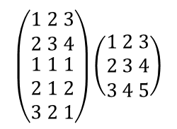
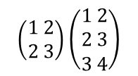
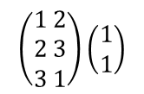
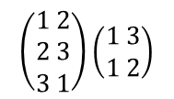












행렬곱이 가능한가?
$$\left(\begin{aligned}1 2 3 \\ 2 3 4\end{aligned}\right)\left(\begin{aligned}1 \\ 2 \\ 3\end{aligned}\right)$$
$$\left(\begin{aligned}1 2 \\ 2 3 \\ 3 1\end{aligned}\right)\left(\begin{aligned}1 \\ 1\end{aligned}\right)$$
$$\left(1 1 1\right)\left(\begin{aligned}1 \\ 1 \\ 1\end{aligned}\right)$$
$$\left(\begin{aligned}1 2 3 \\ 2 3 4\end{aligned}\right)\left(\begin{aligned}1 \\ 2\end{aligned}\right)$$
$$\left(\begin{aligned}1 2 \\ 2 3 \\ 3 1\end{aligned}\right)\left(\begin{aligned}1 \\ 1 \\ 1\end{aligned}\right)$$
$$\left(1 2 3\right)\left(\begin{aligned}1 2 \\ 2 3 \\ 3 4\end{aligned}\right)$$
$$\left(1 2\right)\left(\begin{aligned}1 2 \\ 3 4\end{aligned}\right)$$
$$\left(\begin{aligned}1 \\ 1 \\ 1\end{aligned}\right)\left(1 1 1\right)$$
$$\left(1 3\right)\left(\begin{aligned}1 2 \\ 2 3 \\ 3 4\end{aligned}\right)$$
$$\left(1 2 3\right)\left(\begin{aligned}1 2 \\ 3 4\end{aligned}\right)$$
$$\left(\begin{aligned}1 2 3 \\ 2 3 4\end{aligned}\right)\left(\begin{aligned}1 2 \\ 2 3 \\ 3 4\end{aligned}\right)$$
$$\left(\begin{aligned}1 2 \\ 2 3 \\ 3 1\end{aligned}\right)\left(\begin{aligned}1 3 \\ 1 2\end{aligned}\right)$$
$$\left(\begin{aligned}1 2 \\ 2 3\end{aligned}\right)\left(\begin{aligned}1 2 \\ 2 3 \\ 3 4\end{aligned}\right)$$
$$\left(\begin{aligned}1 2 \\ 2 3 \\ 3 1\end{aligned}\right)\left(\begin{aligned}1 3 1 \\ 1 2 2 \\ 2 1 1\end{aligned}\right)$$
$$\left(\begin{aligned}\begin{aligned}1 2 3 \\ 2 3 4\end{aligned} \\ 1 1 1 \\ 2 1 2 \\ 3 2 1\end{aligned}\right)\left(\begin{aligned}1 2 3 \\ 2 3 4 \\ 3 4 5\end{aligned}\right)$$
$$\left(\begin{aligned}\begin{aligned}1 2 3 \\ 2 3 4\end{aligned} \\ 1 1 1 \\ 2 1 2 \\ 3 2 1\end{aligned}\right)\left(\begin{aligned}1 2 3 \\ 2 3 4 \\ 3 4 5 \\ 1 2 3\end{aligned}\right)$$
N x M 과 M x L 행렬의 행렬곱 결과는 N x L

Slide 45




AB ≠ BA
$\left(\begin{aligned}1 2 3 \\ 2 3 4\end{aligned}\right)\left(\begin{aligned}1 \\ 2 \\ 3\end{aligned}\right)$ ≠ $\left(\begin{aligned}1 \\ 2 \\ 3\end{aligned}\right)\left(\begin{aligned}1 2 3 \\ 2 3 4\end{aligned}\right)$
$\left(\begin{aligned}1 2 \\ 2 3 \\ 3 1\end{aligned}\right)\left(\begin{aligned}1 3 \\ 1 2\end{aligned}\right)$ ≠ $\left(\begin{aligned}1 3 \\ 1 2\end{aligned}\right)\left(\begin{aligned}1 2 \\ 2 3 \\ 3 1\end{aligned}\right)$
$\left(\begin{aligned}1 2 \\ 2 3\end{aligned}\right)\left(\begin{aligned}1 3 \\ 1 2\end{aligned}\right)$ ≠ $\left(\begin{aligned}1 3 \\ 1 2\end{aligned}\right)\left(\begin{aligned}1 2 \\ 2 3\end{aligned}\right)$
$\left(\begin{aligned}1 2 \\ 3 4\end{aligned}\right)\left(\begin{aligned}4 −2 \\ −3 1\end{aligned}\right)$ = $\left(\begin{aligned}4 −2 \\ −3 1\end{aligned}\right)\left(\begin{aligned}1 2 \\ 3 4\end{aligned}\right)$
같을 때도 있다

Slide 46


행렬의 성분표시
$$A= \left(\begin{aligned}1 2 3 \\ 4 5 6 \\ 7 8 9\end{aligned}\right)=\left(\begin{aligned}a11 a12 a13 \\ a21 a22 a23 \\ a31 a32 a33\end{aligned}\right)$$
a₁₁ = 1, a₂₂=5, a₃₂=8
A = (a_{ij})
(AB)_{ij} = $\sum_{k}{\text{a}\text{ik}\text{b}\text{kj}}$

Slide 47


행렬곱의 성질
위의 식들을 증명하는 것은 쉽지 않다.
증명하더라도 방법은 아주 다양하다 (행렬의 정의가 많은 것과 관련됨)
아래와 같이 행렬 성분을 이용해 증명할 수 있다
[A(BC)]_{ij} = $\sum_{k}{\text{a}\text{ik}\text{(}\text{BC}\text{)}\text{kj}}$ = $\sum_{k}{\text{a}\text{ik}}$ $\sum_{l}{\text{b}\text{k}\text{l}\text{c}\text{l}\text{j}}$ =$\sum_{l}{ }$ $\sum_{k}{\text{(}\text{a}\text{ik}\text{b}\text{kl}\text{)}\text{clj}}$ = [(AB)C]_{ij}

Slide 48


연립일차방정식
x + 2y = 1
3x – y = 2
$$\left(\begin{aligned}1 2 \\ 3 −1\end{aligned}\right)\left(\begin{aligned}x \\ y\end{aligned}\right)=\left(\begin{aligned}1 \\ 2\end{aligned}\right)$$
x + 2y + 3z = 1
3x – y + z = 2
x + y + z = 3
$$\left(\begin{aligned}1 2 3 \\ 3 −1 1 \\ 1 1 1\end{aligned}\right)\left(\begin{aligned}x \\ y \\ z\end{aligned}\right)=\left(\begin{aligned}1 \\ 2 \\ 3\end{aligned}\right)$$
선형방정식(linear equation) 이라고도 한다
x² + xy + x + y = 1 등은 일차방정식이 아니다
연립일차방정식은 행렬 표시로 바꿀 수 있다
기하학적인 해석 ➔ 직선(2차원), 평면(3차원) 의 만나는 부분

Slide 49


해의 있음/없음
[2차원]
[3차원]
x + y = 1
x + y = -3
y = x + 1
y = -10x + 100
y = x + 1
y = x + 1
x+y+z=1
x+y+z=2
x+y+z=3
x+y+z=1
x+y+z=2
x+2y+3z=1
x+y+z=1
x-y+z=2
x+y-z=1
x+y+z=1
x+y+z=1
x+y+z=2
x+y+z=1
x+y+z=1
x+y+z=1

Slide 50


행소거법
- 식을 상수배 해도 된다
x + y + 2z = 9 와
2x + 2y + 4z = 18 은 같다
- 두 식을 바꾸어도 된다
$\left(\begin{aligned}\text{x}\text{ + }\text{y}\text{ + 2}\text{z}\text{ = 9} \\ \text{2}\text{x}\text{ + 4}\text{y}\text{ −3}\text{z}\text{ = 1}\end{aligned}\right)$ 은
$\left(\begin{aligned}\text{2}\text{x}\text{ + 4}\text{y}\text{ −3}\text{z}\text{ = 1} \\ \text{x}\text{ + }\text{y}\text{ + 2}\text{z}\text{ = 9}\end{aligned}\right) 와$ 같다
한 식을 상수배한 다음 다른 식에 더해도 된다

Slide 51
중복해
x + y + z = 3
x – y + z = 1
3x + y + 3z = 7
y = 1
z = -x+2
(t, 1, -t+2)
x + y + z = 1
x + y + z = 1
2x + 2y + 2z = 2
x+y+z=1
(s, t, 1-s-t)

Slide 52





전치행렬
$A= \left(\begin{aligned}1 2 3 \\ 4 5 6 \\ 7 8 9\end{aligned}\right)$ ➔ $AT= \left(\begin{aligned}1 4 7 \\ 2 5 8 \\ 3 6 9\end{aligned}\right)$
transpose matrix
행과 열을 바꾼다
A^{T}_{ij} = A_{ji}
$A= \left(\begin{aligned}1 2 \\ 3 4 \\ 5 6\end{aligned}\right)$ ➔ $AT= \left(\begin{aligned}1 3 5 \\ 2 4 6\end{aligned}\right)$
$ATA=\left(\begin{aligned}1 3 5 \\ 2 4 6\end{aligned}\right)\left(\begin{aligned}1 2 \\ 3 4 \\ 5 6\end{aligned}\right)$ = ?
$A= \left(\begin{aligned}1 \\ 2 \\ 3\end{aligned}\right)$ ➔ $AT= \left(1 2 3\right)$
(A+B)^{T} = A^{T} + B^{T}
$(A$B)^{T} = B^{T}A^{T}
Y^{T}AX = (A^{T}Y)^{T}X
= X^{T}A^{T}Y
※ 전치행렬은 짐작보다 행렬수학에서 아주 중요한(어려운) 개념이다
※ 전치행렬의 의미를 정확하게 이해하는 것은 아주 큰 도전과제이다

Slide 53



행렬과 벡터
$\vec{x}\text{∙}\vec{y}$ = $\left(x1 x2 x3\right)\left(\begin{aligned}y1 \\ y2 \\ y3\end{aligned}\right)$ = X^{T}Y
$\vec{x}\text{∙}\vec{y}$ = $\left(y1 y2 y3\right)\left(\begin{aligned}x1 \\ x2 \\ x3\end{aligned}\right)$ = Y^{T}X
X^{T}Y = Y^{T}X
※ 행렬곱은 벡터내적과 관련있다
$AX=\left(\begin{aligned}1 2 3 \\ 4 5 6 \\ 7 8 9\end{aligned}\right)\left(\begin{aligned}x \\ y \\ z\end{aligned}\right)$ = $\left(\begin{aligned}\left(1,2,3\right)\text{∙}\vec{x} \\ \left(4,5,6\right)\text{∙}\vec{x} \\ \left(7,8,9\right)\text{∙}\vec{x}\end{aligned}\right)$
➔ 행벡터
$AX=\left(\begin{aligned}1 2 3 \\ 4 5 6 \\ 7 8 9\end{aligned}\right)\left(\begin{aligned}x \\ y \\ z\end{aligned}\right)$ = x$\left(\begin{aligned}1 \\ 4 \\ 7\end{aligned}\right)$ + $y\left(\begin{aligned}2 \\ 5 \\ 8\end{aligned}\right)$ + z$\left(\begin{aligned}3 \\ 6 \\ 9\end{aligned}\right)$
➔ 열벡터

Slide 54

항등행렬
대각선이 1이고 나머지는 0 인 행렬
기호 I 로 표시한다
IX = XI = X
$\left(\begin{aligned}1 0 \\ 0 1\end{aligned}\right)$ $\left(\begin{aligned}1 0 0 \\ 0 1 0 \\ 0 0 1\end{aligned}\right)$ $\left(\begin{aligned}1 0 0 0 \\ 0 1 0 0 \\ 0 0 1 0 \\ 0 0 0 1\end{aligned}\right)$
$\left(\begin{aligned}1 0 0 \\ 0 1 0 \\ 0 0 1\end{aligned}\right)\left(\begin{aligned}1 2 3 \\ 4 5 6 \\ 7 8 9\end{aligned}\right)$= $\left(\begin{aligned}1 2 3 \\ 4 5 6 \\ 7 8 9\end{aligned}\right)$

Slide 55


역행렬
x₁ + x₂ = y₁
x₁ – x₂ = y₂
x₁ = ½(y₁+ y₂)
x₂ = ½(y₁ - y₂)
$$\left(\begin{aligned}1 1 \\ 1 −1\end{aligned}\right)\left(\begin{aligned}x1 \\ x2\end{aligned}\right)=\left(\begin{aligned}y1 \\ y2\end{aligned}\right)$$
$$\left(\begin{aligned}x1 \\ x2\end{aligned}\right)=\left(\begin{aligned}\text{½} \text{½} \\ \text{½} −\text{½}\end{aligned}\right)\left(\begin{aligned}y1 \\ y2\end{aligned}\right)$$
AX = Y
X = A⁻¹Y
역행렬은 정사각행렬(nxn)에서만 적용된다
AB = BA = I 일때, B 는 A의 역행렬이다 (즉, A⁻¹=B)
A의 역행렬은 있을 수도 있고, 없을 수도 있다
A의 역행렬이 있다면 하나 뿐이다
※ A의 역행렬 B,C가 있다면, AB=I ➔ C(AB)=C ➔ (CA)B=C ➔ B=C

Slide 56




역행렬 공식
$$A= \left(\begin{aligned}a b \\ c d\end{aligned}\right)$$
ad – bc ≠ 0 이면 반드시 역행렬이 존재한다
$$\left(\begin{aligned}1 2 \\ 3 4\end{aligned}\right)\left(\begin{aligned}x \\ y\end{aligned}\right)=\left(\begin{aligned}1 \\ 2\end{aligned}\right)$$
$$\left(\begin{aligned}x \\ y\end{aligned}\right)=−1/2\left(\begin{aligned}4 −2 \\ −3 1\end{aligned}\right)\left(\begin{aligned}1 \\ 2\end{aligned}\right)$$

Slide 57


역행렬 소거법
AX = Y
AX = IY
※ 대각선 아래쪽을 0으로 만드시오
※ 역행렬을 구할 수 없는 경우는?

Slide 58
역행렬의 성질
(A⁻¹)⁻¹ = A
(kA)⁻¹ = 1/k A⁻¹
(AB)⁻¹ = B⁻¹A⁻¹
(ABC)⁻¹ = C⁻¹B⁻¹A⁻¹
I⁻¹ = I
(A^{T})⁻¹ = (A⁻¹)^{T}
※ (AB)C=I ➔ A⁻¹ABC=A⁻¹ ➔ B⁻¹A⁻¹ABC= B⁻¹A⁻¹ ➔ C= B⁻¹A⁻¹
※ A^{T}C=I ➔ C^{T}A=I ➔ C^{T}=A⁻¹ ➔ C=(A⁻¹)^{T} ((AB)^{T}=B^{T}A^{T})
A의 역행렬이 있으면, AX=Y 에서 X는 반드시 하나의 해만 가진다
A의 역행렬이 있으면, AX=0 에서 X=0 이다
A의 역행렬이 없으면, AX=Y 는 해가 없거나 무수히 많은 해를 가진다

Slide 59


역행렬이 없는 경우는?
$$\left(\begin{aligned}1 2 \\ 0 0\end{aligned}\right)\left(\begin{aligned}0 0 \\ 1 1\end{aligned}\right)\left(\begin{aligned}0 0 \\ 0 0\end{aligned}\right)\left(\begin{aligned}1 2 \\ 1 2\end{aligned}\right)\left(\begin{aligned}2 6 \\ 3 9\end{aligned}\right)$$
$\left(\begin{aligned}1 2 3 \\ 4 5 6 \\ 0 0 0\end{aligned}\right)$ $\left(\begin{aligned}1 2 3 \\ 4 5 6 \\ 1 2 3\end{aligned}\right)$ $\left(\begin{aligned}1 2 3 \\ 4 5 6 \\ 5 7 9\end{aligned}\right) \left(\begin{aligned}1 2 3 \\ 2 4 6 \\ 7 8 9\end{aligned}\right)$ $\left(\begin{aligned}1 2 0 \\ 4 5 0 \\ 7 8 0\end{aligned}\right)$ $\left(\begin{aligned}1 1 3 \\ 2 2 4 \\ 3 3 5\end{aligned}\right) \left(\begin{aligned}1 2 3 \\ 2 4 4 \\ 3 6 5\end{aligned}\right)$
2차원 행렬에서 ad-bc=0 인 경우
한 행이나 한 열이 모두 0 인 경우
행벡터 끼리 평행한 경우
행벡터를 결합해 다른 행벡터를 만들 수 있는 경우
신기하게도
열벡터 끼리 평행한 경우
열벡터를 결합해 다른 열벡터를 만들 수 있는 경우
소거법으로
확인해 보자

Slide 60

행렬방정식의 특징
AX = AB
(X-B)A = 0
X = B
AX = 0
X = 0
확인
문제
$\left(\begin{aligned}1 2 \\ 2 4\end{aligned}\right)$X = 0 인 X 를 구하시오
A가 역행렬이 있을 때, AX=AB 와 AX=0 에서 X 를 구하시오

Slide 61
다시 벡터

Slide 62




벡터들로 만드는 공간
z축
a
한 벡터 $\vec{a} 를 늘리거나 줄이면\text{, }직선이$ 된다
- $2\vec{a} , 0.1\vec{a}$, -$\vec{a}$, -5$\vec{a}$
y축
x축
평행하지 않은 두 벡터 $\vec{a}$, $\vec{b}$ 는, 평면을 만든다
- $2\vec{a}+3\vec{b}$, -$\vec{a}+7\vec{b}$
y축
a
b
평행하지 않고 서로 독립적인 세 벡터 $\vec{a}$, $\vec{b}$, $\vec{c}$ 는, 3차원공간을 만든다
- $2\vec{a}+3\vec{b}−\vec{c}$, -$\vec{a}+7\vec{b}+3\vec{c}$
O
x축
※ 평행한 벡터는 공간을 만드는데 쓸모가 없다
※ 다른 벡터들로 만들수 있는 벡터도 쓸모가 없다

Slide 63
벡터의 독립과 종속
독립 : independent
종속 : dependent
벡터들의 집합 S={v₁,v₂,v₃,v₄, …}
벡터들 끼리 서로 평행하지도 다른 벡터들로 만들어지지도 않으면 ➔ 독립
평행한 두 벡터가 있으면 종속
v₃ = 2v₂-3v₃ 와 같이 되면 종속
수학적으로 표현하면,
t₁v₁+t₂v₂+t₃v₃+t₄v₄+… = 0 의 수식에서,
t_{i} 가 모두 0일 때만 위 식이 성립하면 독립이다.
만일 t₃이 0이 아니라면,
v₃ = -1/t₃ (t₁v₁+t₂v₂+t₃v₃+t₄v₄+… ) 가 되어, v₃는 다른 벡터로 만들 수 있게된다

Slide 64


독립의 판단법
(1,2,3) (1,1,2) (3,5,8) 세 벡터는 독립인가 종속인가?
세 벡터는 서로 평행하지는 않다
앞의 두 벡터로 세번째 벡터를 만들 수 있을까?
(3,5,8) = t(1,2,3) + s(1,1,2) = (t+s, 2t+s, 3t+2s) ➔ t=2, s=1
$\left(\begin{aligned}3 \\ 5 \\ 8\end{aligned}\right)$= t$\left(\begin{aligned}1 \\ 2 \\ 3\end{aligned}\right)$+ s$\left(\begin{aligned}1 \\ 1 \\ 2\end{aligned}\right)$ = $\left(\begin{aligned}1 1 \\ 2 1 \\ 3 2\end{aligned}\right)\left(\begin{aligned}t \\ s\end{aligned}\right)$
➔ t=2, s=1
독립판단식을 사용하면
t₁v₁+t₂v₂+t₃v₃$= \left(\begin{aligned}1 1 3 \\ 2 1 5 \\ 3 2 8\end{aligned}\right)\left(\begin{aligned}t1 \\ t2 \\ t3\end{aligned}\right)$ = 0
➔ 역행렬 소거법 ➔ 종속

Slide 65




공간과 차원과 기저
1차원(직선)은 벡터 하나로 만들 수 있다
2차원(평면)은 벡터 두개로 만들 수 있다
3차원은 벡터 세개로 만들 수 있다
4차원은 벡터 4개로 만들 수 있다
N차원은 벡터 N개로 만들 수 있다
공간을 만들어 주는 벡터들을 기저(base) 라고 한다
기저 벡터들은 서로 직각이면 좋겠다 ➔ 직교(orthogonal) 기저
기저 벡터들은 길이가 1이면 좋겠다 ➔ 정규(normal) 직교기저
4차원의 정규직교기저를 (1,0,0,0), (0,1,0,0), (0,0,1,0), (0,0,0,1) 로 표현할 수 있다
➔ 이 것들을 모으면 단위벡터 I 가 된다
z축
$$\hat{e3}$$
$$\hat{e1}\text{∙}\hat{e1}=\hat{e2}\text{∙}\hat{e2}=\hat{e3}\text{∙}\hat{e3}=1$$
$\hat{e1}\text{∙}\hat{e2}=\hat{e2}\text{∙}\hat{e3}=\hat{e3}\text{∙}\hat{e1}=$ 0
$$\hat{e2}$$
$$\hat{e1}$$
y축
x축

Slide 66

데이터 관점의 독립성
2 | 4 | 5 | 7
3 | 6 | 2 | 5
4 | 8 | 1 | 5
3 | 6 | 4 | 7
2 | 4 | 3 | 5
왼쪽 행렬을 학생 5명, 과목 4개(A/B/C/D)의
성적표로 보자.
과목 중 두개만 선택해야 한다면
어떤 과목을 선택할까?
각 과목을 벡터로 보면
A 와 B 는 평행 (종속)
A 와 C 를 더하면 D (종속)
A 와 C 를 선택하는 것이 효과적임 (독립)
$\vec{a}$=(2,3,4,3,2), $\vec{c}$=(5,2,1,4,3)
$\vec{a}\text{∙}\vec{c}$ = ac cosθ ➔ cosθ = $\vec{a}\text{∙}\vec{c}$/(ac) ➔ 상관계수

Slide 67
행렬 변환

Slide 68





행렬은 변환
$A= \left(\begin{aligned}1 2 3 \\ 3 1 2 \\ 2 3 1\end{aligned}\right)$, X$= \left(\begin{aligned}1 \\ 2 \\ 1\end{aligned}\right)$
$$AX= \left(\begin{aligned}8 \\ 7 \\ 9\end{aligned}\right)$$
$$\left(\begin{aligned}1 \\ 2 \\ 1\end{aligned}\right)$$
$$\left(\begin{aligned}8 \\ 7 \\ 9\end{aligned}\right)$$
(1,2,1) 벡터가 (8,7,9) 로 변환됨
AX = Y 로 쓸 때, 행렬 A는 벡터들 간의 변환으로 볼수 있다
변환 : Transformation 또는 Mapping
$A= \left(\begin{aligned}0 −1 \\ 1 0\end{aligned}\right) 은$ 어떤 변환일까?

Slide 69

신경망도 변환이다
Y
8
7
9
입력데이터(벡터) X
변환행렬(가중치) A
출력데이터(벡터) Y
AX = Y
A
1
2
1
X
※ tensorflow 의 tensor 는 행렬을 의미한다

Slide 70






행렬변환의 성질
$$A= \left(\begin{aligned}1 2 \\ 1 1\end{aligned}\right)$$
$A\left(\begin{aligned}2 \\ 3\end{aligned}\right)= \left(\begin{aligned}1 2 \\ 1 1\end{aligned}\right)\left(\begin{aligned}2 \\ 3\end{aligned}\right)$ = $\left(\begin{aligned}8 \\ 5\end{aligned}\right)$
$A\left(\begin{aligned}4 \\ 6\end{aligned}\right)= \left(\begin{aligned}1 2 \\ 1 1\end{aligned}\right)\left(\begin{aligned}4 \\ 6\end{aligned}\right)$ = $\left(\begin{aligned}16 \\ 10\end{aligned}\right)$= 2$\left(\begin{aligned}8 \\ 5\end{aligned}\right)$
$A[\left(\begin{aligned}1 \\ 2\end{aligned}\right)+\left(\begin{aligned}2 \\ 3\end{aligned}\right)]= \left(\begin{aligned}1 2 \\ 1 1\end{aligned}\right)\left(\begin{aligned}3 \\ 5\end{aligned}\right)$ = $\left(\begin{aligned}13 \\ 8\end{aligned}\right)$
$$A\left(\begin{aligned}1 \\ 2\end{aligned}\right)+A\left(\begin{aligned}2 \\ 3\end{aligned}\right)= \left(\begin{aligned}13 \\ 8\end{aligned}\right)$$
$$A\left[t\left(\begin{aligned}1 \\ 2\end{aligned}\right)+s\left(\begin{aligned}2 \\ 3\end{aligned}\right)\right]=t A\left(\begin{aligned}1 \\ 2\end{aligned}\right)+s A\left(\begin{aligned}2 \\ 3\end{aligned}\right)$$

Slide 71

행렬은 선형변환
선형변환 : Linear Transformation
f(kx) = k f(x)
f(x+y) = f(x) + f(y)
f(tx+sy) = t f(x) + s f(y)
※ y= ax + b 는 선형변환
※ y = ax² + bx +c 는 선형변환이 아님
행렬도 같은 성질을 보인다
A(kX) = k(AX)
A(X+Y) = AX + AY
A(tX+sY) = t AX + s AY
※ 행렬은 벡터들 간의 선형변환이다
https://youtu.be/kYB8IZa5AuE

Slide 72

선형변환의 특징
원점 O 는 원점으로 간다
직선은 직선으로 간다
평행한 직선은 평행한 직선으로 간다
사각형은 평행사변형으로 간다
원은 타원으로 간다
수직한 직선은 수직한 직선으로 가지 않는다
직선들 간의 간격의 비율은 유지된다

Slide 73





좌표의 이동
$$A= \left(\begin{aligned}1 2 \\ 2 1\end{aligned}\right)$$
$\left(\begin{aligned}1 2 \\ 2 1\end{aligned}\right)\left(\begin{aligned}1 \\ 0\end{aligned}\right)$=$\left(\begin{aligned}1 \\ 2\end{aligned}\right)$
x축의 단위벡터인 (1,0) 은 어디로 갈까?
$\left(\begin{aligned}1 2 \\ 2 1\end{aligned}\right)\left(\begin{aligned}0 \\ 1\end{aligned}\right)$=$\left(\begin{aligned}2 \\ 1\end{aligned}\right)$
y축의 단위벡터인 (0,1) 은 어디로 갈까?
$\left(\begin{aligned}1 2 \\ 2 1\end{aligned}\right)\left(\begin{aligned}2 \\ 3\end{aligned}\right)$=$\left(\begin{aligned}1 2 \\ 2 1\end{aligned}\right)[2\left(\begin{aligned}1 \\ 0\end{aligned}\right)+3\left(\begin{aligned}0 \\ 1\end{aligned}\right)$]=2$\left(\begin{aligned}1 \\ 2\end{aligned}\right)+3\left(\begin{aligned}2 \\ 1\end{aligned}\right)$
(2,3) 은 어디로 갈까?
y축
$$A= \left(\begin{aligned}1 2 \\ 2 1\end{aligned}\right)$$
※ 열벡터들이 변환된 축을
나타낸다
x축의
이동위치
y축의
이동위치
O
x축

Slide 74




변환과 내적
$$A= \left(\begin{aligned}1 2 \\ 3 1\end{aligned}\right), X= \left(\begin{aligned}3 \\ 2\end{aligned}\right)$$
AX = $\left(\begin{aligned}(1,2)\text{∙}\vec{x} \\ (3,1)\text{∙}\vec{x}\end{aligned}\right)$
※$A= \left(\begin{aligned}1 2 \\ 3 1\end{aligned}\right)$
$\left(\begin{aligned}x′ \\ y′\end{aligned}\right)$=AX 에서, x’=$(1,2)\text{∙}\vec{x}$, y’=$(3,1)\text{∙}\vec{x}$
※ 행벡터들과 내적을 하면 변환된 좌표값을 얻는다

Slide 75

3차원 예제
(1,0,0) → (1,1,0)
(0,1,0) → (0,1,2)
(0,0,1) → (1,2,3)
로 변환되는 행렬을 구하시오
$$A= \left(\begin{aligned}1 0 1 \\ 1 1 2 \\ 0 2 3\end{aligned}\right)$$
※ 좌표벡터가 어디로 변환되는 지를 알면 변환행렬을 쉽게 구할 수 있다
※ 반대로, 행렬의 열벡터를 보면 좌표계가 어디로 이동하는 지 감을 잡을 수 있다

Slide 76


3x2 행렬의 변환
$$A= \left(\begin{aligned}1 −1 \\ 1 1 \\ 1 3\end{aligned}\right)$$
$AX= \left(\begin{aligned}1 −1 \\ 1 1 \\ 1 3\end{aligned}\right)\left(\begin{aligned}x \\ y\end{aligned}\right)=\left(\begin{aligned}x−y \\ x+y \\ x+3y\end{aligned}\right)$=$\left(\begin{aligned}x′ \\ y′ \\ z′\end{aligned}\right)$
2차원의 점이 3차원의 점으로 이동한다
z축
※ 평면은 평면으로 이동한다 (단 원점을 지나는 평면임)
(-1,1,3)
(1,1,1)
O
y축
x축

Slide 77


2x3 행렬의 변환
$AX= \left(\begin{aligned}1 2 3 \\ 1 1 2\end{aligned}\right)\left(\begin{aligned}x \\ y \\ z\end{aligned}\right)=\left(\begin{aligned}x+2y+3z \\ x+y+2z\end{aligned}\right)$=$\left(\begin{aligned}x′ \\ y′\end{aligned}\right)$
$$A= \left(\begin{aligned}1 2 3 \\ 1 1 2\end{aligned}\right)$$
3차원의 모든 점이 2차원 평면상의 점으로 이동한다
z축
※ 공간이 평면으로 이동하므로,
중복될 수 밖에 없다
※ 이동한 축이 종속임을 알 수 있다
(2,1)
O
(3,2)
y축
(1,1)
x축

Slide 78

열벡터가 종속이면?
$\left(\begin{aligned}1 1 2 \\ 1 2 3 \\ 1 2 3\end{aligned}\right)$, $\left(\begin{aligned}1 2 2 \\ 1 2 3 \\ 1 2 4\end{aligned}\right)$, $\left(\begin{aligned}1 2 3 \\ 1 2 3 \\ 1 2 3\end{aligned}\right)$
3차원의 모든 점이 평면이나, 직선으로 이동한다
변환된 점이 중복된다 (일대일 매핑이 안됨)
소거법 적용시 0인 행이 나온다
역행렬이 없다
z축
z축
O
O
y축
y축
x축
x축

Slide 79

열벡터가 독립이면?
$\left(\begin{aligned}1 1 2 \\ 1 2 3 \\ 1 3 5\end{aligned}\right)$, $\left(\begin{aligned}1 0 0 \\ 0 2 0 \\ 0 0 1\end{aligned}\right)$
모든 점이 일대일 매핑이 된다
역행렬이 있다
z축
O
y축
x축

Slide 80
행벡터의 종속/독립
$\left(\begin{aligned}1 1 2 \\ 1 2 3 \\ 1 2 3\end{aligned}\right)$, $\left(\begin{aligned}1 2 2 \\ 1 2 3 \\ 1 2 4\end{aligned}\right)$, $\left(\begin{aligned}1 2 3 \\ 1 2 3 \\ 1 2 3\end{aligned}\right)$
신기하게도 행벡터의 종속/독립의 효과는 열벡터와 같다
열벡터가 종속이면 행벡터도 종속이다
열벡터가 독립이면 행벡터도 독립이다
행벡터로 만들어진 평면을 잡자
이 평면에 수직인 직선을 그리자
수직인 직선상의 모든 점들은 같은 점으로 이동한다 . 행벡터와의 내적이 새로운 좌표이므로 . 벡터를 수직인성분과 평행한 성분으로 분해해보자
z축
O
y축
행벡터들
※ 행벡터와 열벡터의 관련성을 이해하는 것은
행렬수학(선형대수) 의 가장 까다로운 부분이다
x축

Slide 81



행렬의 중첩 AB
$A=\left(\begin{aligned}2 0 \\ 0 1\end{aligned}\right)$, $B=\left(\begin{aligned}1 0 \\ 1 1\end{aligned}\right)$
AB=$\left(\begin{aligned}2 0 \\ 1 1\end{aligned}\right)$ 은 어떤 변환인가?
ABX = A(BX) = AX’ = X'‘
B로 변환한 것을 다시 A로 변환한 것이다
그러므로, 행렬곱은 변환을 여러 번 하는 것이다 (ABCDE 행렬)
A
B
BA=$\left(\begin{aligned}2 0 \\ 2 1\end{aligned}\right)$ 은 왜 AB와 다른가? (변환의 순서가 중요하다)
AA⁻¹=A⁻¹A=I 인 이유는? (A⁻¹ 은 원래로 되돌리는 변환이다)
(ABC)⁻¹=C⁻¹B⁻¹A⁻¹ 인 이유는?

Slide 82
외적과 행렬식

Slide 83




수직인 벡터
z축
$\vec{a}$ 와 $\vec{b}$에 수직인 벡터를 구해보자
$$\vec{b}$$
$$\vec{a}$$
$\vec{a}$ =(1,1,1) $\vec{b}$=(0,1,2)
수직인 벡터를 $\vec{x}$= (x,y,z) 라 하면,
$\vec{a}\text{∙}\vec{x}$=0, $\vec{b}\text{∙}\vec{x}$=0
x+y+z=0
y+2z=0
$\vec{x}$ = (t,-2t,t) ➔ (1,-2,1)
O
y축
x축
※ $\vec{a}$ 와 $\vec{b}$ 는 하나의 평면을 이루고, $\vec{x}$ 는 이 평면에 수직인 성분이다

Slide 84




벡터의 외적(cross product)
외적 : cross product, vector product, outer product
$\vec{x}$=$\vec{a}$×$\vec{b}$ (결과는 벡터임)
$\left|\vec{a}\text{×}\vec{b}\right|$=ab sinθ (a와 b가 만드는 평행사변형 면적)
$\vec{a}$×$\vec{b}$ 의 방향은 a와 b에 수직인 방향 (오른손 법칙)

Slide 85


외적의 성질
$\vec{a}$×$\vec{b}$ = - $\vec{b}$×$\vec{a}$
$\vec{a}\text{×}$($\vec{b} +\vec{c}$) = $\vec{a}$×$\vec{b}$ + $\vec{a}$×$\vec{c}$
$수직일때 \left|\vec{a}\text{×}\vec{b}\right|$=ab, 수평일때 $\left|\vec{a}\text{×}\vec{b}\right|$=0
$\vec{a}$×$\vec{a}$ = $\vec{0}$
$\vec{a}\text{∙}(\vec{b}$×$\vec{c}$) 는 세 벡터가 만드는 부피

Slide 86





외적 계산법
2차원 벡터
(a,b) ×(c,d) =$\left|\begin{aligned}a b \\ c d\end{aligned}\right|$ = ad –bc
3차원 벡터
$$\text{(}\text{a}\text{,}\text{b}\text{,}\text{c}\text{)×(}\text{d}\text{,}\text{e}\text{,}\text{f}\text{) = }\left|\begin{aligned}\hat{i} \hat{j} \hat{k} \\ a b c \\ d e f\end{aligned}\right|$$
$\text{=}\hat{i}\left|\begin{aligned}\hat{i} \hat{j} \hat{k} \\ a b c \\ d e f\end{aligned}\right|$ + $\hat{j}\left|\begin{aligned}\hat{i} \hat{j} \hat{k} \\ a b c \\ d e f\end{aligned}\right|$ + $\hat{k}\left|\begin{aligned}\hat{i} \hat{j} \hat{k} \\ a b c \\ d e f\end{aligned}\right|$
$\text{=}\hat{i}(bf−ce)$ + $\hat{j}(af−cd)$ + $\hat{k}(ae−bd)$
$\text{(}\text{1,2,3}\text{)×(}\text{2,3,4}\text{) =}\left|\begin{aligned}\hat{i} \hat{j} \hat{k} \\ 1 2 3 \\ 2 3 4\end{aligned}\right|$=(-1,-2,-1)

Slide 87






외적과 정규직교좌표
z축
$$\hat{e3}$$
$\hat{e1}\text{×}\hat{e2}=\hat{e3}$
$\hat{e2}\text{×}\hat{e3}=\hat{e1}$
$\hat{e3}\text{×}\hat{e1}=\hat{e2}$
$\hat{e2}\text{×}\hat{e1}=−\hat{e3}$
$\hat{e3}\text{×}\hat{e2}=−\hat{e1}$
$\hat{e1}\text{×}\hat{e3}=−\hat{e2}$
$$\hat{e2}$$
$$\hat{e1}$$
y축
x축
$(a\hat{e1}+b\hat{e2}$) $\text{×}$ $(c\hat{e1}+d\hat{e2}$) =$a\hat{e1}\text{×}c\hat{e1}$ + $a\hat{e1}\text{×}d\hat{e2}$ + b$\hat{e2}\text{×}c\hat{e1}$ + b$\hat{e2}\text{×}d\hat{e2}$
= ad $\hat{e3}$ - bc $\hat{e3}$
= (ad-bc) $\hat{e3}$

Slide 88



외적과 부피
$\vec{a}\text{∙}(\vec{b}$×$\vec{c}$) = $\vec{c}\text{∙}(\vec{a}$×$\vec{b}$) = $\vec{b}\text{∙}(\vec{c}$×$\vec{a}$)
세 벡터가 만드는 직육면체의 부피
$$\vec{a}\text{∙}(\vec{b} \text{×}\vec{c}\text{)} \text{= }\left|\begin{aligned}a1 a2 a3 \\ b1 b2 b3 \\ c1 c2 c3\end{aligned}\right|$$
$\text{=}a1\left|\begin{aligned}a1 a2 a3 \\ b1 b2 b3 \\ c1 c2 c3\end{aligned}\right|$ - $a2\left|\begin{aligned}a1 a2 a3 \\ b1 b2 b3 \\ c1 c2 c3\end{aligned}\right|$ + $a3\left|\begin{aligned}a1 a2 a3 \\ b1 b2 b3 \\ c1 c2 c3\end{aligned}\right|$
$$\text{=}a1\left(b2c3−b3c2\right)−a2\left(b1c3−b3c1\right)+a3(b1c2−b2c1)$$

Slide 89







행렬변환에서의 면적변화
$$A= \left(\begin{aligned}1 2 \\ 1 3\end{aligned}\right)$$
y축
$$\vec{v2}$$
$$A= \left(\begin{aligned}2 1 \\ 1 2\end{aligned}\right)$$
변환된 면적
$$\left|\vec{v1}\text{×}\vec{v2}\right|$$
$$\vec{v1}$$
x축의
이동위치
y축의
이동위치
O
x축
$$\vec{v1}$$
$$\vec{v2}$$
행렬변환 후 면적의 변화는 1 ➔ $\left|\vec{v1}\text{×}\vec{v2}\right|$
선형변환의 특성상 어떤 도형의 변환후 면적도 $\left|\vec{v1}\text{×}\vec{v2}\right|$ 비율을 따른다

Slide 90








행렬변환에서의 부피변화
z축
$$\left(\begin{aligned}1 1 2 \\ 1 2 3 \\ 1 3 5\end{aligned}\right)$$
$$\vec{v3}$$
변환된 부피
$$\vec{v1}\text{∙}(\vec{v2} \text{×}\vec{v3}\text{)}$$
$$\vec{v2}$$
$$\vec{v1}$$
z축의
이동위치
x축의
이동위치
O
y축
y축의
이동위치
$$\vec{v3}$$
$$\vec{v1}$$
x축
$$\vec{v2}$$
행렬변환 후 부피의 변화는 1 ➔$\vec{v1}\text{∙}(\vec{v2} \text{×}\vec{v3}\text{)}$
선형변환의 특성상 어떤 도형의 변환후 부피도 $\vec{v1}\text{∙}(\vec{v2} \text{×}\vec{v3}\text{)}$비율을 따른다

Slide 91





행렬식(Determinant)의 정의
행렬변환 후 면적이나 부피의 변화율을 행렬식(determinant) 이라고 한다
앞에서 봤듯이, 행렬의 열벡터들은 좌표축이 변환된 벡터들이다
이들 열벡터들의 $\vec{u}\text{∙}(\vec{v} \text{×}\vec{w}\text{)}$값이 곧 행렬식이 된다
$$A \text{=}\left(\begin{aligned}u1 v2 w3 \\ u1 v2 w3 \\ u1 v2 w3\end{aligned}\right)$$
$행렬식 표기 \left|A\right|$ = $\left|\begin{aligned}u1 v2 w3 \\ u1 v2 w3 \\ u1 v2 w3\end{aligned}\right|$
부피의 변화율
$\vec{u}\text{∙}(\vec{v} \text{×}\vec{w}\text{)} \text{= }\left|\begin{aligned}u1 u2 u3 \\ v1 v2 v3 \\ w1 w2 w3\end{aligned}\right|$ = $\left|AT\right|$ = $\left|A\right|$
열벡터가 만드는 부피
$여기서 \left|AT\right|$ = $\left|A\right|$인 이유는 설명이 쉽지 않다
그렇지만 실제 계산을 해보면 같음을 알 수 있다
이와 같이, 벡터의 외적과 행렬식은 깊은 관계가 있다

Slide 92


행렬식=0 의미
A의 행렬식 $\left|A\right|$ 는 부피의 변화율을 의미한다
$\left|A\right|$=0 은, A의 변환에 의해 부피가 0 이 된다는 의미이다
z축
$$\left(\begin{aligned}1 1 2 \\ 1 2 3 \\ 1 2 3\end{aligned}\right)$$
3차원 공간이
평면으로 축소변환됨
O
y축
x축
위와 같은 경우, 평면으로 변환되므로 부피가 0 이다. 즉, 행렬식이 0이 된다
이렇게 된 근본 이유는, A의 열벡터가 종속이기 때문이다
종속 변환이므로 역행렬도 존재하지 않는다 (축소한 것을 되돌릴 수 없다)
[행렬식=0] == 열벡터가 종속 == 공간축소 == 역행렬X == 1대1매핑X

Slide 93


행렬식의 성질
$\left|I\right|$=1
$\left|AT\right|$ = $\left|A\right|$
$\left|A\right|$=0 이면 역행렬이 없다
$\left|A\right|≠$0 이면 역행렬이 있다
$\left|A−1\right|$ = $\left|A\right|$⁻¹ = 1/$\left|A\right|$
$\left|AB\right|$= $\left|A\right|\left|B\right|$
$\left|ATA\right|$ = $\left|A\right|$²
$\left|AAA\right|$= $\left|A\right|$³
$\left|kA\right|$ = $k3\left|A\right|$(3차원벡터일때), $\left|−A\right|$ =$?$
부피변화가 없다
직접 계산으로 증명
공간축소
1대1 매핑이므로
$\left|A\right|$ 만큼 늘어났다가 줄임
$\left|B\right| 만큼 커지고 다시 \left|A\right|$만큼 커짐
열벡터 각각이 k배로 늘어남
행렬식을 열벡터들이 만드는 부피로 생각하면 위의 모든 증명을 쉽게 이해할 수 있다.
외적 등 벡터기하학에 대한 이해가 중요한 이유이다.

Slide 94








행렬식 계산법
2차원 행렬
$\left|\begin{aligned}a b \\ c d\end{aligned}\right|$ = ad –bc
3차원 행렬
$$\left|\begin{aligned}a b c \\ d e f \\ g h i\end{aligned}\right|$$
$\text{=}a\left|\begin{aligned}a b c \\ d e f \\ g h i\end{aligned}\right|$ - $b\left|\begin{aligned}a b c \\ d e f \\ g h i\end{aligned}\right|$+ $c\left|\begin{aligned}a b c \\ d e f \\ g h i\end{aligned}\right|$
부호규칙
$\text{=}a(ei−fh)$ + b(di-fg) + c(dh-eg)
$$\left|\begin{aligned}+1 −1 +1 \\ −1 +1 −1 \\ +1 −1 +1\end{aligned}\right|$$
※ 어떤 행벡터나 열벡터를 기준으로 잡아 계산해도 된다
$$\left|\begin{aligned}a b c \\ d e f \\ g h i\end{aligned}\right|$$
$\text{=}−b\left|\begin{aligned}a b c \\ d e f \\ g h i\end{aligned}\right|$+ $e\left|\begin{aligned}a b c \\ d e f \\ g h i\end{aligned}\right| −h\left|\begin{aligned}a b c \\ d e f \\ g h i\end{aligned}\right|$
$\text{=} −b$(di-fg) + e(ai-cg) - h(af-cd)
4차원 이상 : 3차원행렬과 계산 방법이 유사하다

Slide 95



행렬식 계산의 일반화
Levi-Civita symbol
$$\left|A\right| = \sum_{i}{\sum_{j}{\sum_{k}{εijk a1ia2ja3k }}}$$
소거법

Slide 96
여러가지 행렬변환

Slide 97


단위행렬
$I= \left(\begin{aligned}1 0 \\ 0 1\end{aligned}\right)$, $\left(\begin{aligned}1 0 0 \\ 0 1 0 \\ 0 0 1\end{aligned}\right)$, $\left(\begin{aligned}1 0 0 0 \\ 0 1 0 0 \\ 0 0 1 0 \\ 0 0 0 1\end{aligned}\right)$
AI = IA = A
AIB = AB = IAIBI
AA⁻¹=A⁻¹A = I
II = III = IIIII = I
I^{T} = I
AX = Y ➔ AX = IY
단위행렬은 벡터를 같은 벡터로 변환한다 (항등변환)
$$\left(\begin{aligned}1 0 0 \\ 0 1 0 \\ 0 0 1\end{aligned}\right)\left(\begin{aligned}x \\ y \\ z\end{aligned}\right)=\left(\begin{aligned}x \\ y \\ z\end{aligned}\right)$$

Slide 98




대각행렬
$\left(\begin{aligned}1 0 \\ 0 2\end{aligned}\right)$, $\left(\begin{aligned}2 0 0 \\ 0 1 0 \\ 0 0 2\end{aligned}\right)$, $\left(\begin{aligned}1 0 0 0 \\ 0 2 0 0 \\ 0 0 3 0 \\ 0 0 0 4\end{aligned}\right)$
대각행렬은 단위행렬과 비슷하지만
대각선 값들이 1이 아닐 수 있다
$\left(\begin{aligned}1 0 \\ 0 2\end{aligned}\right)\left(\begin{aligned}x \\ y\end{aligned}\right)=\left(\begin{aligned}x \\ 2y\end{aligned}\right)$, $\left(\begin{aligned}1 0 \\ 0 2\end{aligned}\right)\left(\begin{aligned}a b \\ c d\end{aligned}\right)=\left(\begin{aligned}a b \\ 2c 2d\end{aligned}\right), \left(\begin{aligned}a b \\ c d\end{aligned}\right)\left(\begin{aligned}1 0 \\ 0 2\end{aligned}\right)=\left(\begin{aligned}a 2b \\ c 2d\end{aligned}\right)$
$\left(\begin{aligned}2 0 0 \\ 0 1 0 \\ 0 0 2\end{aligned}\right)\left(\begin{aligned}x \\ y \\ z\end{aligned}\right)=\left(\begin{aligned}2x \\ y \\ 2z\end{aligned}\right)$, $\left(\begin{aligned}2 0 0 \\ 0 1 0 \\ 0 0 2\end{aligned}\right)\left(\begin{aligned}a b c \\ d e f \\ g h i\end{aligned}\right)=\left(\begin{aligned}2a 2b 2c \\ d e f \\ 2g 2h 2i\end{aligned}\right)$
※ 대각행렬은 대각값 만큼 해당축으로 늘려주는 변환이다
$\left(\begin{aligned}2 0 0 \\ 0 1 0 \\ 0 0 2\end{aligned}\right)$은 x축으로 2배, y축으로 2배 늘림
$$\left(\begin{aligned}2 0 \\ 0 1\end{aligned}\right)$$
y축
y축
O
x축
O
x축

Slide 99



대각행렬 (음수)
$\left(\begin{aligned}−1 0 \\ 0 1\end{aligned}\right)$, $\left(\begin{aligned}−1 0 0 \\ 0 1 0 \\ 0 0 −1\end{aligned}\right)$
대각값이 -1인 경우 축대칭 변환이다 (거울상)
$\left(\begin{aligned}−1 0 \\ 0 1\end{aligned}\right)\left(\begin{aligned}x \\ y\end{aligned}\right)=\left(\begin{aligned}−x \\ y\end{aligned}\right)$, $\left(\begin{aligned}−1 0 0 \\ 0 1 0 \\ 0 0 −1\end{aligned}\right)\left(\begin{aligned}x \\ y \\ z\end{aligned}\right)=\left(\begin{aligned}−x \\ y \\ −z\end{aligned}\right)$
$$\left(\begin{aligned}−1 0 \\ 0 1\end{aligned}\right)$$
y축
y축
O
x축
O
x축

Slide 100



치환
$\left(\begin{aligned}0 1 \\ 1 0\end{aligned}\right)$, $\left(\begin{aligned}0 0 1 \\ 1 0 0 \\ 0 1 0\end{aligned}\right)$
단위행렬의 행이나 열을 바꾼다
$\left(\begin{aligned}0 1 \\ 1 0\end{aligned}\right)\left(\begin{aligned}x \\ y\end{aligned}\right)=\left(\begin{aligned}y \\ x\end{aligned}\right)$, $\left(\begin{aligned}0 0 1 \\ 1 0 0 \\ 0 1 0\end{aligned}\right)\left(\begin{aligned}x \\ y \\ z\end{aligned}\right)=\left(\begin{aligned}z \\ x \\ y\end{aligned}\right)$
$$\left(\begin{aligned}0 1 \\ 1 0\end{aligned}\right)$$
y축
y축
O
x축
O
x축

Slide 101


일반변환
$\left(\begin{aligned}2 1 \\ 1 3\end{aligned}\right)$, $\left(\begin{aligned}1 2 3 \\ 2 3 4 \\ 3 4 5\end{aligned}\right)$
비틀어지고 축소/확대 된다
(1,3)
$$\left(\begin{aligned}2 1 \\ 1 3\end{aligned}\right)$$
y축
y축
(2,1)
O
x축
O
x축

Slide 102


종속변환
$\left(\begin{aligned}1 3 \\ 2 6\end{aligned}\right)$, $\left(\begin{aligned}1 2 3 \\ 2 3 4 \\ 3 5 7\end{aligned}\right)$, $\left(\begin{aligned}0 0 \\ 0 0\end{aligned}\right)$
열벡터들 또는 행벡터들이 종속이다
공간이 평면이나 직선, 평면이 직선으로 변환됨
영벡터는 모두 원점으로 변환됨
$$\left(\begin{aligned}1 3 \\ 2 6\end{aligned}\right)$$
평면이 직선으로
들어간다
y = 2x
y축
y축
O
x축
O
x축

Slide 103



$\left|A\right|$=1
$\left(\begin{aligned}1 2 \\ 1 3\end{aligned}\right)$, $\left(\begin{aligned}0 1 0 \\ 1 1 2 \\ 1 1 1\end{aligned}\right)$
변환된 부피나 면적 비율이 같다
(2,3)
$$\left(\begin{aligned}1 2 \\ 1 3\end{aligned}\right)$$
y축
y축
(1,1)
O
x축
O
x축

Slide 104


A^{T}A=I
$A=\left(\begin{aligned}0 −1 \\ 1 0\end{aligned}\right)$➔ $ATA=\left(\begin{aligned}0 1 \\ −1 0\end{aligned}\right)\left(\begin{aligned}0 −1 \\ 1 0\end{aligned}\right)$=$\left(\begin{aligned}1 0 \\ 0 1\end{aligned}\right)$
A의 열벡터로 표시하면
$AT = \left(\begin{aligned}\vec{c1} \\ \vec{c2} \\ \vec{c2}\end{aligned}\right)$, $A = ( \vec{c1} \vec{c2} \vec{c2}$ )
A^{T}A = $\left(\begin{aligned}\vec{c1}\text{∙}\vec{c1} \vec{c1}\text{∙}\vec{c2} \vec{c1}\text{∙}\vec{c3} \\ \vec{c2}\text{∙}\vec{c1} \vec{c2}\text{∙}\vec{c2} \vec{c2}\text{∙}\vec{c3} \\ \vec{c3}\text{∙}\vec{c1} \vec{c3}\text{∙}\vec{c2} \vec{c3}\text{∙}\vec{c3}\end{aligned}\right)$ = $\left(\begin{aligned}1 0 0 \\ 0 1 0 \\ 0 0 1\end{aligned}\right)$
z축
O
y축
x축
변환된 열벡터들이 서로 직교이고, 길이는 1이다
A로 인해 기존 좌표축은 새로운 정규직교 벡터들로 변환된다
A^{T}A 행렬은 고급 행렬수학에서 자주 나오는 형태이다
♨ A^{T}A=I ➔ A^{T}=A⁻¹ (유니터리 행렬이라고 한다)
♨ (AY)^{T}(AX)=Y^{T}A^{T}AX=Y^{T}X ➔ 변환전후 벡터의 내적이 같다

Slide 105

변환의 핵심 - 회전변환
y축
a’=(x’, y’)
한 점(벡터)를 θ 만큼 회전하는 변환을
회전변환 이라고 한다
θ
a=(x, y)
O
x축
y축
y축
(0,1)
θ
변환행렬
R = $\left(\begin{aligned}\text{cos}\text{θ} –\text{sin}\text{θ} \\ sin\text{θ} cos\text{θ}\end{aligned}\right)$
θ
O
(1,0)
x축
O
x축
x축의 단위벡터
(1,0) ➔ (cosθ , sinθ)
y축의 단위벡터
(0,1) ➔ (-sinθ , cosθ)
※ 회전변환은 선형변환이므로 기저벡터의 이동점만 알면 변환행렬을 구할 수 있다

Slide 106





회전변환 성질
$\left(\begin{aligned}\text{cos}\text{θ} –\text{sin}\text{θ} \\ sin\text{θ} cos\text{θ}\end{aligned}\right)\left(\begin{aligned}x \\ y\end{aligned}\right)$ = $\left(\begin{aligned}x′ \\ y′\end{aligned}\right)$
x’ = $\text{cos}\text{θ} \text{x} –\text{sin}\text{θ}$ y
y’ = sin$\text{θ} \text{x}\text{ + }\text{cos}\text{θ}$ y
$$R\left(\text{θ}\right)=\left(\begin{aligned}\text{cos}\text{θ} –\text{sin}\text{θ} \\ sin\text{θ} cos\text{θ}\end{aligned}\right)$$
$R\left(\text{−}\text{θ}\right)=\left(\begin{aligned}\text{cos}\text{θ} \text{sin}\text{θ} \\ −sin\text{θ} cos\text{θ}\end{aligned}\right)$ = R($\text{θ}$)^{T}
R(-$\text{θ}\text{)}\text{R}\text{(}\text{θ}$) = I ➔ $\text{θ}$만큼 이동후 다시 -$\text{θ}만$큼 이동하면 원래 위치가 됨
R($\text{θ}\text{1}\text{)}\text{R}\text{(}\text{θ}$₂) = R($\text{θ}$₁+$\text{θ}$₂)
R(2$\text{θ}$) = $\text{R}\text{(}\text{θ}$)$\text{R}\text{(}\text{θ}$) = $\text{R}\text{(}\text{θ}$)²
R^{T}R = I ➔ 회전변환된 열벡터들은 직교이고 길이가 1이다
R⁻¹ = R^{T}
$\left|R\right|$ = 1

Slide 107
회전변환 성질
$\left(\begin{aligned}\text{cos}\text{θ} –\text{sin}\text{θ} \\ sin\text{θ} cos\text{θ}\end{aligned}\right)\left(\begin{aligned}x \\ y\end{aligned}\right)$ = $\left(\begin{aligned}x′ \\ y′\end{aligned}\right)$
x’ = $\text{cos}\text{θ} \text{x} –\text{sin}\text{θ}$ y
y’ = sin$\text{θ} \text{x}\text{ + }\text{cos}\text{θ}$ y
$$R\left(\text{θ}\right)=\left(\begin{aligned}\text{cos}\text{θ} –\text{sin}\text{θ} \\ sin\text{θ} cos\text{θ}\end{aligned}\right)$$
$R\left(\text{−}\text{θ}\right)=\left(\begin{aligned}\text{cos}\text{θ} \text{sin}\text{θ} \\ −sin\text{θ} cos\text{θ}\end{aligned}\right)$ = R($\text{θ}$)^{T}
R(-$\text{θ}\text{)}\text{R}\text{(}\text{θ}$) = I ➔ $\text{θ}$만큼 이동후 다시 -$\text{θ}만$큼 이동하면 원래 위치가 됨
R($\text{θ}\text{1}\text{)}\text{R}\text{(}\text{θ}$₂) = R($\text{θ}$₁+$\text{θ}$₂)
R(2$\text{θ}$) = $\text{R}\text{(}\text{θ}$)$\text{R}\text{(}\text{θ}$) = $\text{R}\text{(}\text{θ}$)²
R^{T}R = I ➔ 회전변환된 열벡터들은 직교이고 길이가 1이다
R⁻¹ = R^{T}
$\left|R\right|$ = 1

Slide 108
좌표변환

Slide 109

좌표변환의 개념(1)
지금까지는 행렬변환에 의해 점이 다른 점으로 이동하였다
(1,3)
$$\left(\begin{aligned}2 1 \\ 1 3\end{aligned}\right)$$
y축
y축
(2,1)
O
x축
O
x축
좌표변환은 이와 다르게 x축, y축, z축을 새로 만드는 것이다
y’축
y축
x’축
O
x축
O
♨ 점과 도형은 그대로 두고 축만 바꾸는 것이다

Slide 110




좌표변환의 개념(2)
중심좌표
(3,3)
x’축
y축
y’축
O
x축
O
럭비공은 그대로 두고, 좌표만 x’축, y’축으로 바꾸었다
새로운 좌표축에서 럭비공의 좌표값은 어떻게 될까?
만일 좌표축이 45도 회전이라면, 새로운 좌표는 ($3\sqrt{2}, 0$) 이 된다
$\left(\begin{aligned}x \\ y\end{aligned}\right)$=$\left(\begin{aligned}3 \\ 3\end{aligned}\right)$
$\left(\begin{aligned}x′ \\ y′\end{aligned}\right)$=$\left(\begin{aligned}3\sqrt{2} \\ 0 \end{aligned}\right)$
♨ 어떤 좌표계가 럭비공을 더 잘 표현하고 있는가?

Slide 111






좌표변환 행렬
중심좌표
(3,3)
새로운 y’축의 방향벡터
(1,3)
y축
(2,1)
새로운 x’축의 방향벡터
O
x축
O
P=$\left(\begin{aligned}2 1 \\ 1 3\end{aligned}\right)$
새로운 축의 방향벡터를 열벡터로 놓는다
$\left(\begin{aligned}x \\ y\end{aligned}\right)$=$\left(\begin{aligned}2 1 \\ 1 3\end{aligned}\right)\left(\begin{aligned}x′ \\ y′\end{aligned}\right)$
X = P X’
$\left(\begin{aligned}x′ \\ y′\end{aligned}\right)$=1/5$\left(\begin{aligned}3 −1 \\ −1 2\end{aligned}\right)\left(\begin{aligned}x \\ y\end{aligned}\right)$
X’ = P⁻¹ X
P$\left(\begin{aligned}1 \\ 0\end{aligned}\right)$=$\left(\begin{aligned}2 \\ 1\end{aligned}\right)$
P$\left(\begin{aligned}0 \\ 1\end{aligned}\right)$=$\left(\begin{aligned}1 \\ 3\end{aligned}\right)$
P⁻¹$\left(\begin{aligned}3 \\ 3\end{aligned}\right)$=1/5$\left(\begin{aligned}6 \\ 3\end{aligned}\right)$
기존 x축의 변환
기존 y축의 변환
럭비공 중심의 새로운 좌표

Slide 112




정규직교좌표로의 변환
x’축
중심좌표
(3,3)
y’축
y축
(-$\frac{1}{\sqrt{2}},\frac{1}{\sqrt{2}}$)
($\frac{1}{\sqrt{2}},\frac{1}{\sqrt{2}}$)
O
x축
O
P=$\left(\begin{aligned}\frac{1}{\sqrt{2}} −\frac{1}{\sqrt{2}} \\ \frac{1}{\sqrt{2}} \frac{1}{\sqrt{2}}\end{aligned}\right)$
열벡터들이 직교이고 길이가 1이다
P^{T}P=I
P⁻¹=P^{T}
X = PX’
X’ = P^{T}X
P^{T}$\left(\begin{aligned}3 \\ 3\end{aligned}\right)$=$\left(\begin{aligned}\frac{1}{\sqrt{2}} \frac{1}{\sqrt{2}} \\ −\frac{1}{\sqrt{2}} \frac{1}{\sqrt{2}}\end{aligned}\right)\left(\begin{aligned}3 \\ 3\end{aligned}\right)=\left(\begin{aligned}\frac{6}{\sqrt{2}} \\ 0\end{aligned}\right)$

Slide 113


좌표 회전변환
x’축
y’축
y축
θ
O
x축
O
축회전 후 새로운 좌표축의 벡터를 구해보자
x’축 방향벡터 ➔ (cosθ, sinθ)
y’축 방향벡터 ➔ (-sinθ, cosθ)
P=$\left(\begin{aligned}\text{cos}\text{θ}\text{ −}\text{sin}\text{θ} \\ \text{sin}\text{θ} \text{cos}\text{θ}\end{aligned}\right)$
PTP=I
P-1=PT
X = PX’
X’ = P^{T}X
P^{T}=$\left(\begin{aligned}\text{cos}\text{θ} \text{sin}\text{θ} \\ −\text{sin}\text{θ} \text{cos}\text{θ}\end{aligned}\right)$

Slide 114



좌표회전변환과 일반회전변환
y축
x’축
y’축
θ
θ
O
x축
O
일반 회전변환
좌표 회전변환
공을 회전시킨다
좌표축은 원래대로이다
공은 회전하지 않는다
좌표축이 회전한다
$$X′=R\left(\text{θ}\right)X=\left(\begin{aligned}\text{cos}\text{θ} –\text{sin}\text{θ} \\ sin\text{θ} cos\text{θ}\end{aligned}\right)\left(\begin{aligned}x \\ y\end{aligned}\right)$$
$$X′=PTX=\left(\begin{aligned}\text{cos}\text{θ} \text{sin}\text{θ} \\ −sin\text{θ} cos\text{θ}\end{aligned}\right)\left(\begin{aligned}x \\ y\end{aligned}\right)$$
♨ R(- $\text{θ})$ 일반회전변환은 P^{T}($\text{θ}$) 좌표회전변환과 같다

Slide 115
좌표변환과 벡터내적
좌표변환 후 벡터의 내적값은 변할까?
X, Y 두 벡터가 있을 때
Y = PY’ X=PX’ 이므로
Y^{T}X = (PY’)^{T}(PX’)
= Y’^{T}(P^{T}P)X’
Y’^{T}X’ = (P^{T}Y)^{T}(P^{T}X)
= Y^{T}(PP^{T})X
그런데, P^{T}P=PP^{T}=I 이면 내적은 동일하다 (Y^{T}X = Y’^{T}X’)
그러므로, 정규직교좌표계로의 좌표변환은 내적값을 유지한다 (길이도 보전됨)
이것이 A^{T}A 형태의 행렬이 중요하게 다루어지는 이유이다

Slide 116

A의 좌표변환
Y (변환된 점)
y축
A
Y = AX
X (원래점)
O
x축
y축
Y
Y = AX
PY’ = APX’
Y’ = (P⁻¹AP)X’
A’ = P⁻¹AP
y’축
A
x’축
X
O
x축
※ 새로운 좌표축에서의 A는 A’ = P⁻¹AP 로 표현할 수 있다.
※ 정규직교좌표변환인 경우 A’ = P^{T}AP 가 된다.
※$\left|\text{P}\text{−1}\text{AP}\right|=\left|\text{A}\right|$

Slide 117

데이터 관점의 좌표변환
학생들
y’축
x’축
영어
영어
O
O
국어
국어
x’축
※ 원래 속성이 “국어＂와＂영어“ 두 가지 였으나, 새로운 좌표축을 잡으면 하나의 속성으로 간략화할 수 있다.
※ 머신러닝에서 자주 쓰이는 기술이다 (속성변환, PCA 등)
※ 이미지에 좌표변환을 적용할 수 있을까? (가능하다. 선형대수의 큰 응용분야이다)

Slide 118
고유벡터와 대각화

Slide 119






행렬의 불변 속성
A = $\left(\begin{aligned}1 −3 \\ 1 5\end{aligned}\right)$
A$\left(\begin{aligned}1 \\ −1\end{aligned}\right)=\left(\begin{aligned}4 \\ −4\end{aligned}\right)$
A$\left(\begin{aligned}2 \\ −2\end{aligned}\right)=\left(\begin{aligned}8 \\ −8\end{aligned}\right) \text{A}\text{k}\left(\begin{aligned}1 \\ −1\end{aligned}\right)=4k\left(\begin{aligned}1 \\ −1\end{aligned}\right)$
A$\left(\begin{aligned}3 \\ −1\end{aligned}\right)=\left(\begin{aligned}6 \\ −2\end{aligned}\right)$
A$\left(\begin{aligned}6 \\ −2\end{aligned}\right)=\left(\begin{aligned}12 \\ −4\end{aligned}\right) \text{Ak}\left(\begin{aligned}3 \\ −1\end{aligned}\right)=2k\left(\begin{aligned}3 \\ −1\end{aligned}\right)$
(1,-1) 벡터와 (3,-1) 벡터는 A 행렬변환에 대해 무언가 불변의 속성이 있는 듯 하다
(1,-1) 방향은 A에 의해 방향은 유지한채 4배 만큼 길어진다
(3,-1) 방향은 A에 의해 방향은 유지한채 2배 만큼 길어진다
이러한 특성을 고유값, 고유벡터 라고 부른다

Slide 120




고유값/고유벡터 정의
AX = λX 를 만족하면, λ는 고유값이고 X는 고유벡터이다
(단, A 는 정방행렬이어야 한다)
AX = λX
(A- λ)X = 0, 단 X≠0
$\left|A−\text{λ}\right|$ = 0
$\text{λ}$=2 일때,
$\left(\begin{aligned}1−2 −3 \\ 1 5−2\end{aligned}\right)\left(\begin{aligned}x \\ y\end{aligned}\right)=\left(\begin{aligned}−1 −3 \\ 1 3\end{aligned}\right)\left(\begin{aligned}x \\ y\end{aligned}\right)$=0
→ $\left(\begin{aligned}x \\ y\end{aligned}\right)$=t$\left(\begin{aligned}3 \\ −1\end{aligned}\right)$ 고유벡터
A = $\left(\begin{aligned}1 −3 \\ 1 5\end{aligned}\right)$
$\left|A−\text{λ}\right|=\left|\begin{aligned}1−\text{λ}\text{ −3} \\ 1 5−\text{λ}\end{aligned}\right|$ = 0
(1- $\text{λ}$)(5- $\text{λ}$) + 3 = 0
$\text{λ}$² – 6 $\text{λ}$ + 8 = 0
$\text{λ}$=2, 4 (고유값)
$\text{λ}$=4 일때,
$\left(\begin{aligned}1−4 −3 \\ 1 5−4\end{aligned}\right)\left(\begin{aligned}x \\ y\end{aligned}\right)=\left(\begin{aligned}−3 −3 \\ 1 1\end{aligned}\right)\left(\begin{aligned}x \\ y\end{aligned}\right)$=0
→ $\left(\begin{aligned}x \\ y\end{aligned}\right)$=t$\left(\begin{aligned}1 \\ −1\end{aligned}\right)$ 고유벡터

Slide 121




대각화
$\text{λ}\text{1}$=2, $\vec{v1}=\left(\begin{aligned}3 \\ −1\end{aligned}\right)$
A = $\left(\begin{aligned}1 −3 \\ 1 5\end{aligned}\right)$
$\text{λ}$₂=4, $\vec{v2}=\left(\begin{aligned}1 \\ −1\end{aligned}\right)$
고유벡터 (3,-1) 과 (1,-1) 으로 좌표변환해 보자
P=$\left(\begin{aligned} 3 1 \\ −1 −1\end{aligned}\right)$
Y = AX
PY’ = APX’
Y’ = (P⁻¹AP)X’
P⁻¹AP = -1/2$\left(\begin{aligned}−1 −1 \\ 1 3\end{aligned}\right)\left(\begin{aligned}1 −3 \\ 1 5\end{aligned}\right)\left(\begin{aligned} 3 1 \\ −1 −1\end{aligned}\right)$ = $\left(\begin{aligned} 2 0 \\ 0 4\end{aligned}\right)$ = $\left(\begin{aligned}\text{λ}\text{1} 0 \\ 0 \text{λ}2\end{aligned}\right)$
A = P$\left(\begin{aligned}\text{λ}\text{1 }0 \\ 0 \text{λ}2\end{aligned}\right)$P⁻¹ = PDP⁻¹
A는 적절한 좌표변환을 통해 대각행렬로 변환할 수 있다
이때, 대각성분은 고유값이다
☞ x,y,z축은 우리가 임의로 잡은 것이다.
가장 좋은 좌표로 x,y,z축을 바꾸는 것은 의미있는 일이다

Slide 122



대각화 가능여부
AX = λX
➔ $\left|A−\text{λ}\right|$ = 0
A = $\left(\begin{aligned}a b \\ c d\end{aligned}\right)$
$\left|A−\text{λ}\right|=\left|\begin{aligned}a−\text{λ} \text{b} \\ c d−\text{λ}\end{aligned}\right|$ = 0
$\text{λ}$² – (a+d) $\text{λ}$ + ad-bc = 0
$\text{λ}의$ 이차방정식
$\text{λ}의$해는 2개, 1개(중근), 0개(없음)
고유값 마다 고유벡터가 하나씩은 반드시 있다
고유값이 다르면 고유벡터들은 독립이다
회전변환은 고유값과 고유벡터가 없다 (모든 점이 회전해 버리므로)

Slide 123



3차원 행렬의 대각화
AX = λX
➔ $\left|A−\text{λ}\right|$ = 0
A = $\left(\begin{aligned}a b c \\ d e f \\ g h i\end{aligned}\right)$
$\left|A−\text{λ}\right|=\left|\begin{aligned}a−\text{λ} \text{b} \text{c} \\ d e−\text{λ} \text{f} \\ g h i−\text{λ}\end{aligned}\right|$ = 0
$\text{λ}의$ 3차방정식
$\text{λ}의$해는 3개, 2개(중근과 일반근), 1개(일반근), 1개(삼중근) → 반드시 해가 1개는 있다
고유값 마다 고유벡터가 하나씩은 반드시 있다
고유값이 다르면 고유벡터들은 독립이다
고유값이 허수인 경우를 고급행렬수학에서는 다룬다 (회전변환과 관련있다)

Slide 124




고유벡터가 직교인 경우
행렬 A가 대각화 가능하다면
A = P$\left(\begin{aligned}\text{λ}\text{1 }0 \\ 0 \text{λ}2\end{aligned}\right)$P⁻¹ = PDP⁻¹
고유벡터가 직교인 경우, 단위벡터로 만들어 $\vec{u1} , \vec{u2}$ 라고 하면
P = ($\vec{u1} \vec{u2}$)
P⁻¹= P^{T} = $\left(\begin{aligned}\vec{u1} \\ \vec{u2}\end{aligned}\right)$
A = P$\left(\begin{aligned}\text{λ}\text{1 }0 \\ 0 \text{λ}2\end{aligned}\right)$P^{T} = PDP^{T}
위의 식을 풀어 쓰면
A = P$\left(\begin{aligned}\text{λ}\text{1 }0 \\ 0 \text{λ}2\end{aligned}\right)$P^{T} = $\text{λ}\text{1}$ u₁u₁^{T} + $\text{λ}$₂ u₂u₂^{T}
➔ 가장 교유값이 큰 항 만을 남기면 데이터압축으로 활용할 수 있다
고유벡터가 직교일 필요충분조건은 행렬 A 가 대칭행렬(Symmetric matrix)인 경우이다

Slide 125
고유벡터의 의미
데이터를 가장 잘 표현하는 좌표로 변환할 수 있다
물리학과 공학에서 응용사례가 아주 많다
이미지나 데이터 압축에 사용된다
데이터 속성들의 분산/공분산/상관관계와 관련있다
개념적으로는 세상의 대칭성과 관련있다
(참고) 데이터 A가 여러 개의 속성(열)을 가질때,
A^{T}A 는 각 속성의 분산과 공분산의 값을 가진다.
그런데 A^{T}A 는 반드시 정규직교좌표계를 이루는 고유벡터들을 가진다.

Slide 126
행렬의 기하학

Slide 127















$$\sum_{i}{\sum_{j}{\sum_{k}{εijk aibjck }}}$$
$$\vec{AB}$$
$\sqrt{a+2} \frac{\sqrt{a+2}}{\sqrt{a+b^{2}}} \left[\frac{\sqrt{a+2}}{\sqrt{a+b^{2}}}\right]$ $\left[\begin{aligned}1 2 3 \\ 2 1 2 \\ 1 2 3\end{aligned}\right]$ $\left(\begin{aligned}1 2 3 \\ 1 2 4 \\ 3 1 2\end{aligned}\right)\left(\begin{aligned}1 2 \\ 3 4\end{aligned}\right)$
$$\vec{a} \vec{a} \vec{b} \vec{c}=\sqrt{a∗2}$$
$$\vec{a}\text{∙}\vec{b}$$
$$\vec{a}$$
$$\hat{a}= \frac{\vec{a}}{a}$$
$\left|\vec{a}\right|$|$b$| $\vec{a} a^{2}$a∙b aㆍb
$$\vec{a}\text{ㆍ}$$
$\sqrt{a2+b2 } \sqrt{1+3} \frac{\sqrt{1+2}}{a^{2}}$
sdfsfs $\sqrt{a+2}$ $\vec{b}$ $\vec{c}$
$$\frac{1}{\sqrt{2}}\sqrt{2}$$
λ
$\frac{2}{3} \sqrt{3+2}$ $√$ssdfsf
α θ × aㆍb
$$\vec{a} \vec{a} \vec{a} \vec{a} \vec{a} α β$$
$$\left|\begin{aligned}\hat{i} \hat{j} \hat{k} \\ a b c \\ d e f\end{aligned}\right|$$
$$\sqrt{\frac{a}{b}} dlkfjsl$$
$$\hat{e1}\text{∙}\hat{e1}=\hat{e2}\text{∙}\hat{e2}=\hat{e3}\text{∙}\hat{e3}=1$$
$\hat{e1}\text{∙}\hat{e2}=\hat{e2}\text{∙}\hat{e3}=\hat{e3}\text{∙}\hat{e1}=$ 0

